Slide 1
2
0
2
1
晶体分割结项报告
Report

Slide 2
目录
CONTENTS
数据集
PART 01
Dataset
当前效果
PART 02
Performance
渐进式标注
PART 03
Auto Annotation
相关文件说明
PART 04
Related File Introduction

Slide 3
01
数据集
Dataset

Slide 4
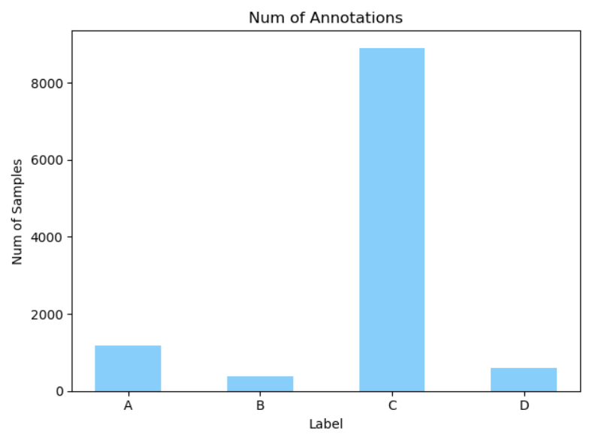
数据集
Dataset
去除重复以及少量有问题的图片后，共有1430（Train） + 14（Val）= 1444张标注图片

Slide 5
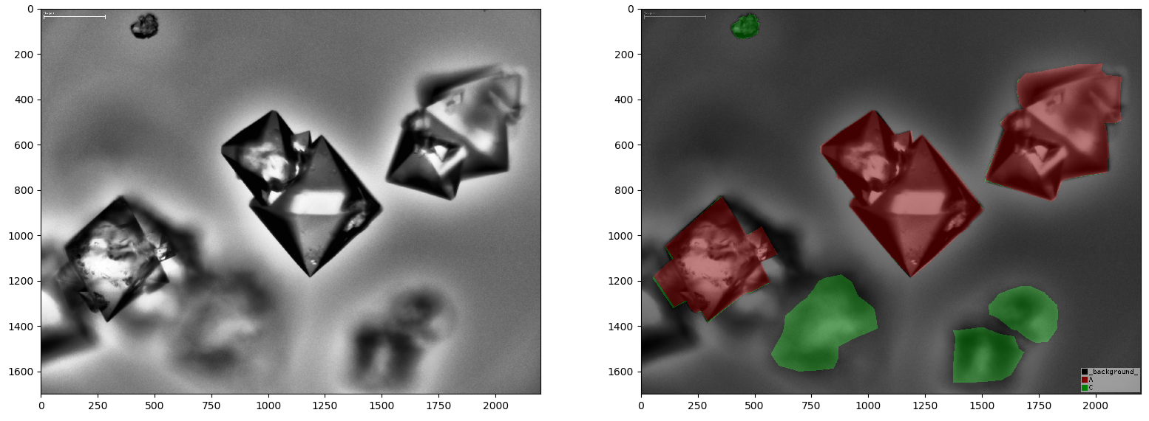
数据集——标注改进建议
Dataset——Annotation Improvement Comment
如后续需进一步提升模型效果，图片标注质量需提升

Slide 6
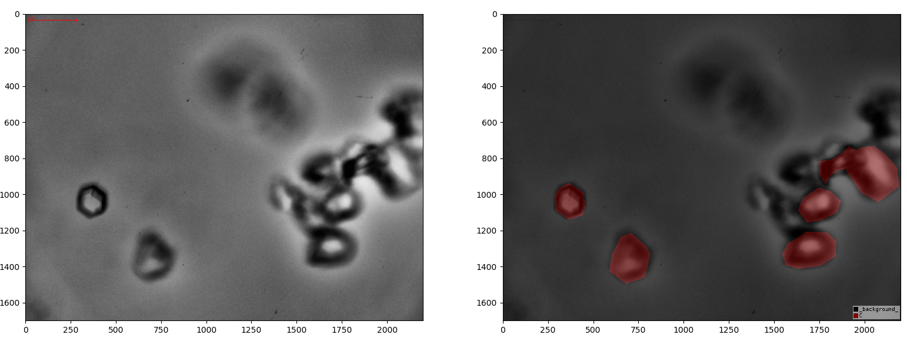
数据集——标注改进建议
Dataset——Annotation Improvement Comment
模糊晶体尽量标

Slide 7
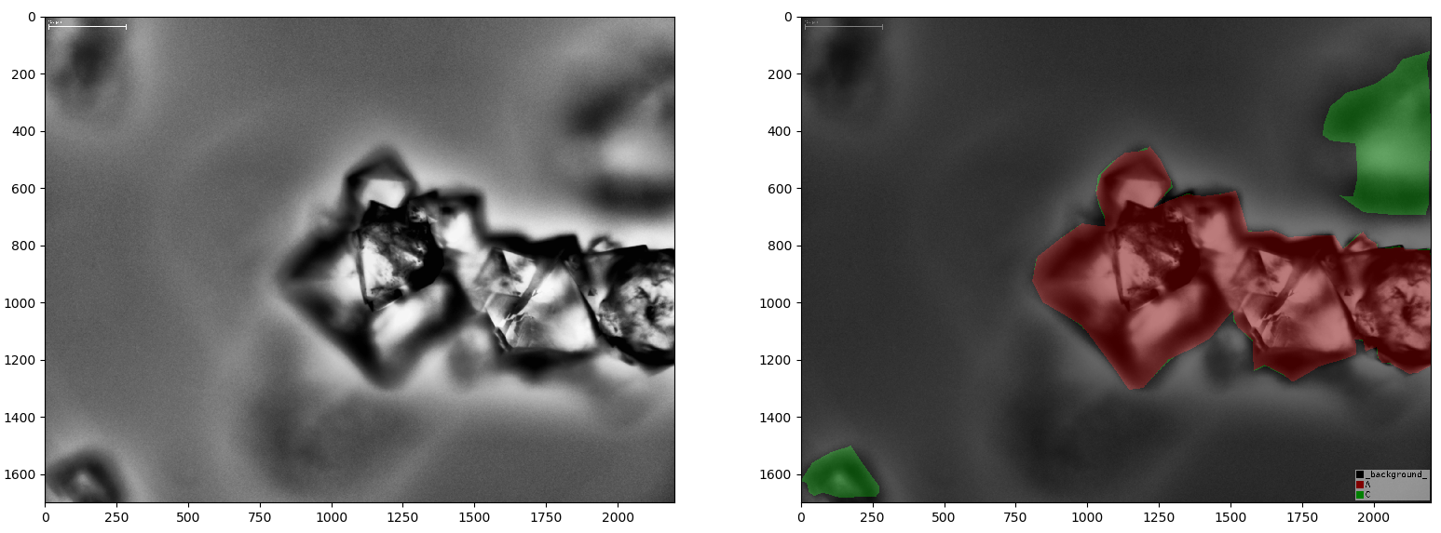
数据集——标注改进建议
Dataset——Annotation Improvement Comment

Slide 8
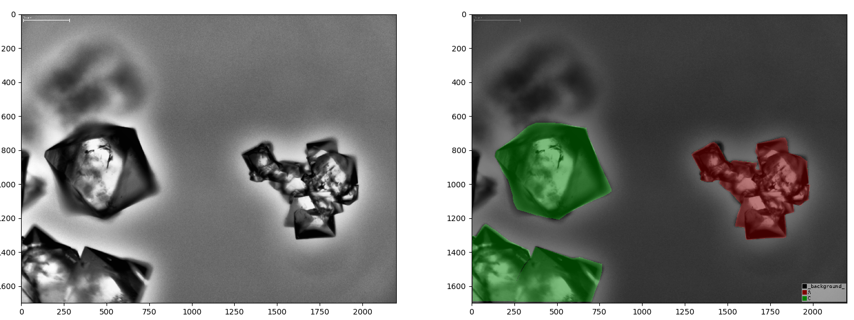
数据集——标注改进建议
Dataset——Annotation Improvement Comment

Slide 9
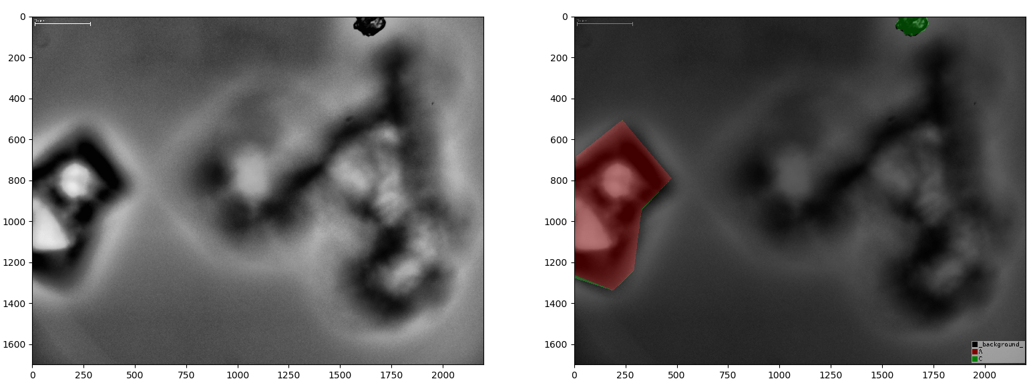
数据集——标注改进建议
Dataset——Annotation Improvement Comment

Slide 10
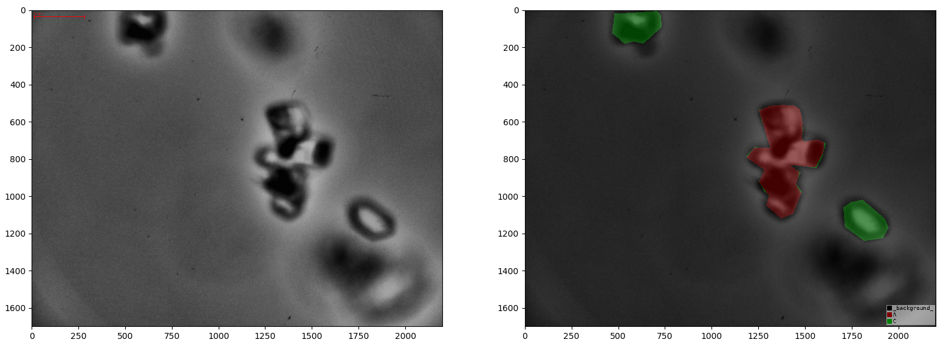
数据集——标注改进建议
Dataset——Annotation Improvement Comment

Slide 11
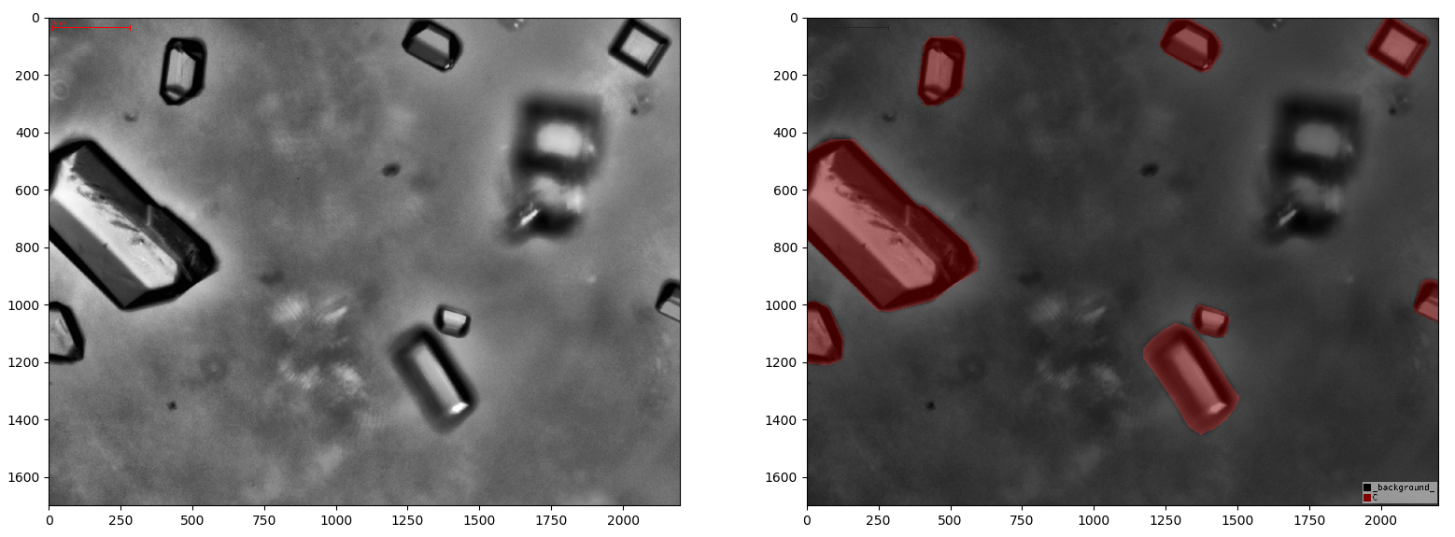
数据集——标注改进建议
Dataset——Annotation Improvement Comment

Slide 12
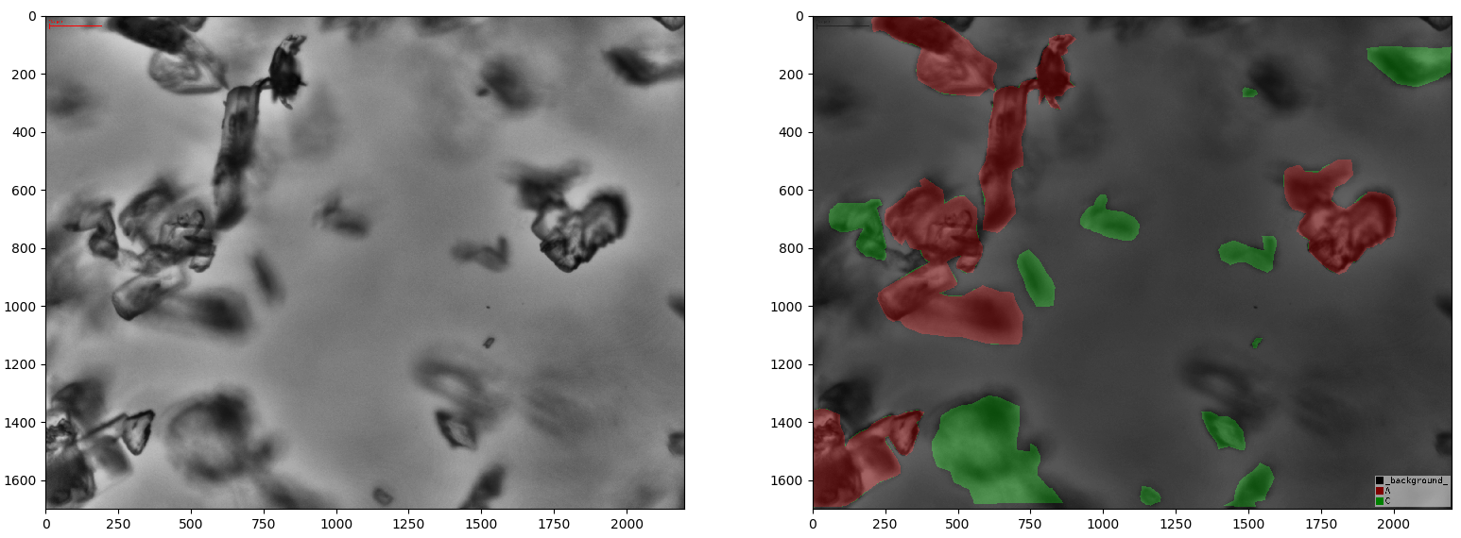
数据集——标注改进建议
Dataset——Annotation Improvement Comment
平衡各种不同形态的单晶体的标注数量

Slide 13
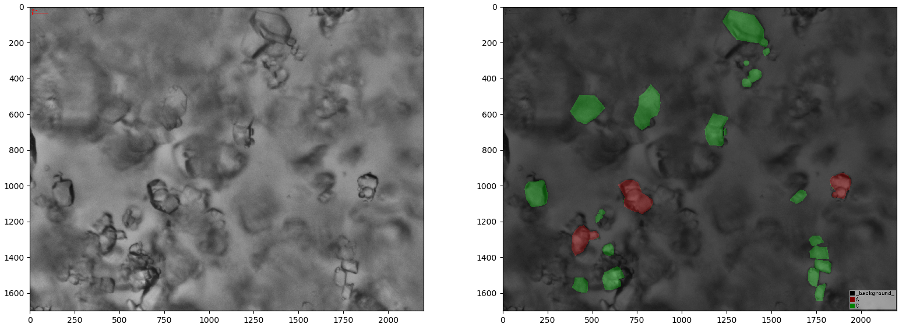
数据集——标注改进建议
Dataset——Annotation Improvement Comment

Slide 14
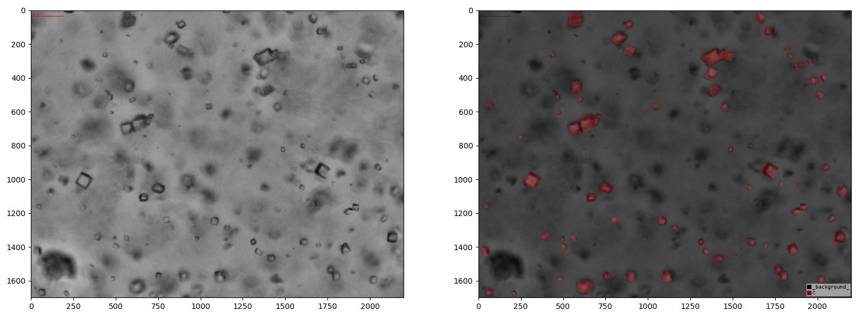
数据集——标注改进建议
Dataset——Annotation Improvement Comment

Slide 15
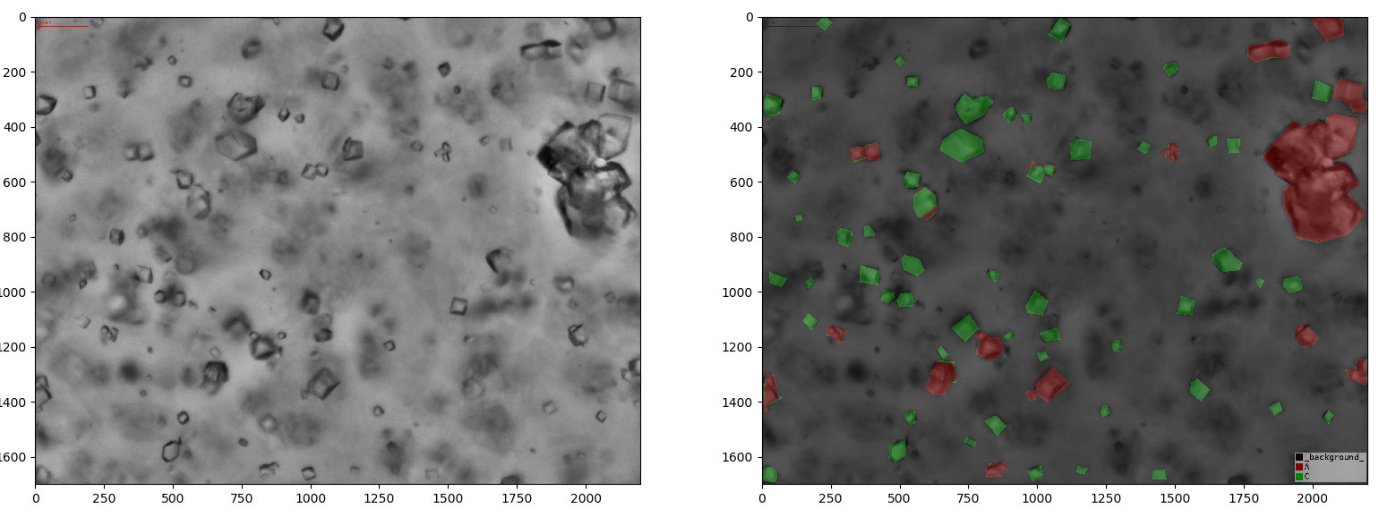
数据集——标注改进建议
Dataset——Annotation Improvement Comment

Slide 16
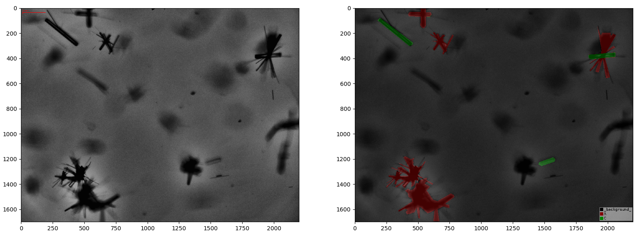
数据集——标注改进建议
Dataset——Annotation Improvement Comment
特别是针状晶体

Slide 17
数据集——标注改进建议
Dataset——Annotation Improvement Comment
只要可以看出是晶体就尽量标，稍微模糊的也需要标
标注注意四种类别样本以及不同时刻晶体形态样本图尽量平衡

Slide 18
02
当前效果
Performance

Slide 19
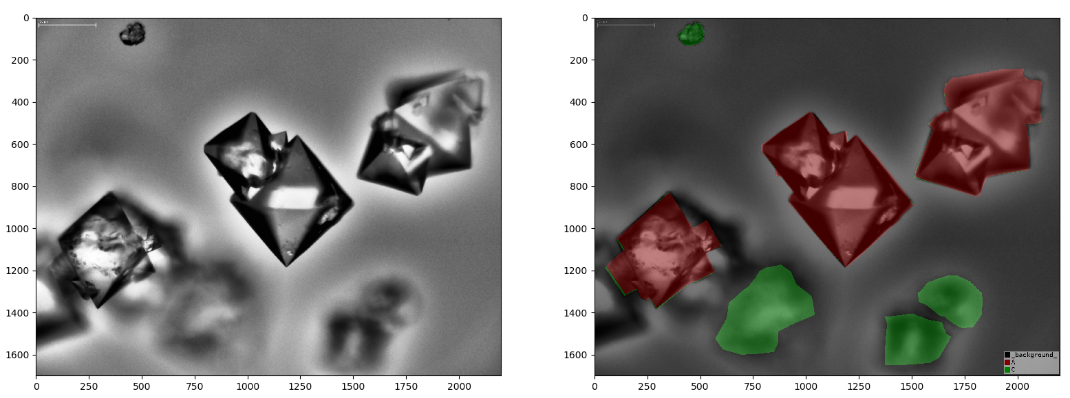
当前效果——分割任务效果
Performance——Segmentation
选取了若干图片展示，以下是原图以及标注可视化图
Notes:
在NLP的各项任务中，类似于BERT的语言模型其实可以看作是一种增强型的“Word Embedding”，BERT提取语句序列数据的特征之后输出高维编码向量，其中蕴含了一句话的诸类信息特征，包括Sentence Level Feature与Token Level Feature。Sentence Level Feature捕捉到的是一个句子的整体特征，而Token Level Feature捕捉到的分别是每一个Token的（局部）特征。为了进一步进行分类，往往在BERT后加上一个分类模型，最常见的分类模型就是全连接Linear层。

Slide 20
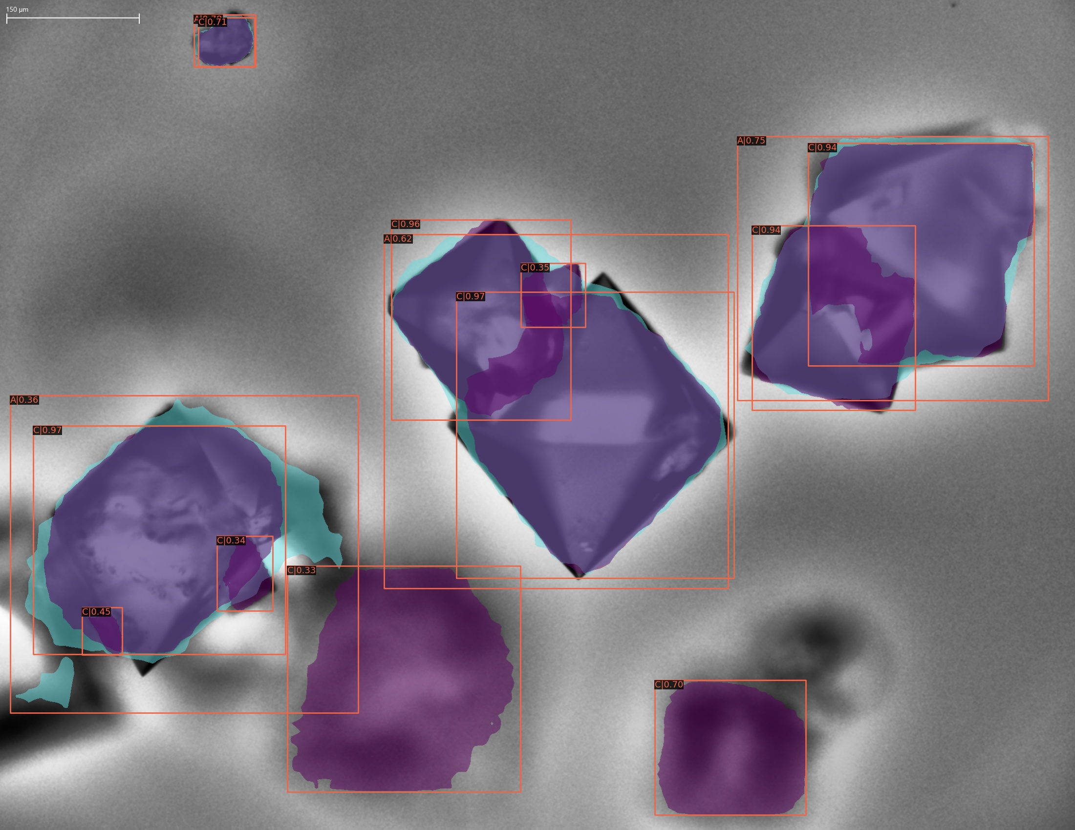
Notes:
在NLP的各项任务中，类似于BERT的语言模型其实可以看作是一种增强型的“Word Embedding”，BERT提取语句序列数据的特征之后输出高维编码向量，其中蕴含了一句话的诸类信息特征，包括Sentence Level Feature与Token Level Feature。Sentence Level Feature捕捉到的是一个句子的整体特征，而Token Level Feature捕捉到的分别是每一个Token的（局部）特征。为了进一步进行分类，往往在BERT后加上一个分类模型，最常见的分类模型就是全连接Linear层。

Slide 21
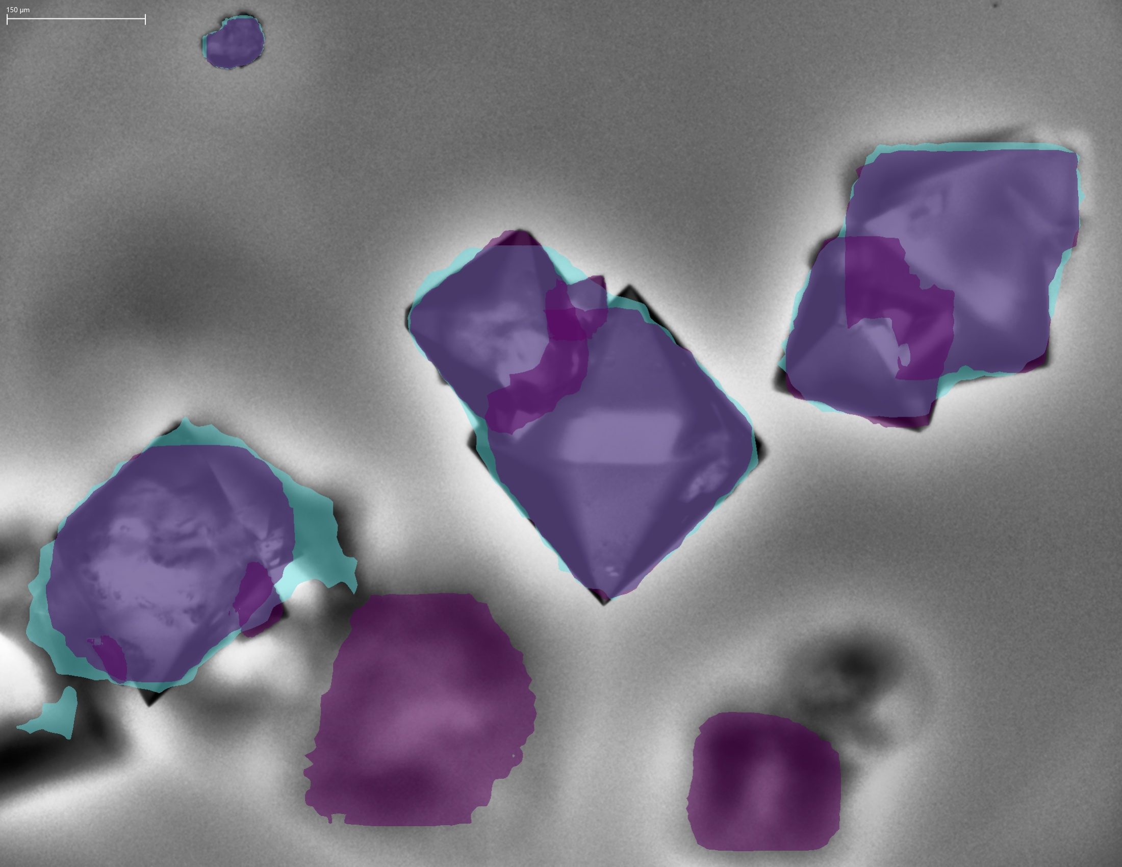
Notes:
在NLP的各项任务中，类似于BERT的语言模型其实可以看作是一种增强型的“Word Embedding”，BERT提取语句序列数据的特征之后输出高维编码向量，其中蕴含了一句话的诸类信息特征，包括Sentence Level Feature与Token Level Feature。Sentence Level Feature捕捉到的是一个句子的整体特征，而Token Level Feature捕捉到的分别是每一个Token的（局部）特征。为了进一步进行分类，往往在BERT后加上一个分类模型，最常见的分类模型就是全连接Linear层。

Slide 22
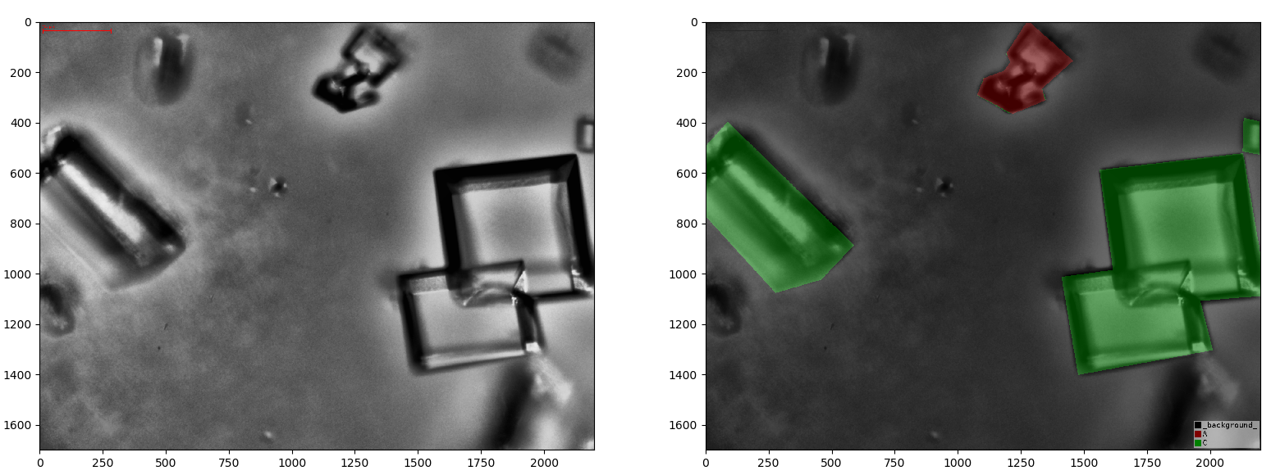
当前效果——分割任务效果
Performance——Segmentation
选取了若干图片展示，以下是原图以及标注可视化图
Notes:
在NLP的各项任务中，类似于BERT的语言模型其实可以看作是一种增强型的“Word Embedding”，BERT提取语句序列数据的特征之后输出高维编码向量，其中蕴含了一句话的诸类信息特征，包括Sentence Level Feature与Token Level Feature。Sentence Level Feature捕捉到的是一个句子的整体特征，而Token Level Feature捕捉到的分别是每一个Token的（局部）特征。为了进一步进行分类，往往在BERT后加上一个分类模型，最常见的分类模型就是全连接Linear层。

Slide 23
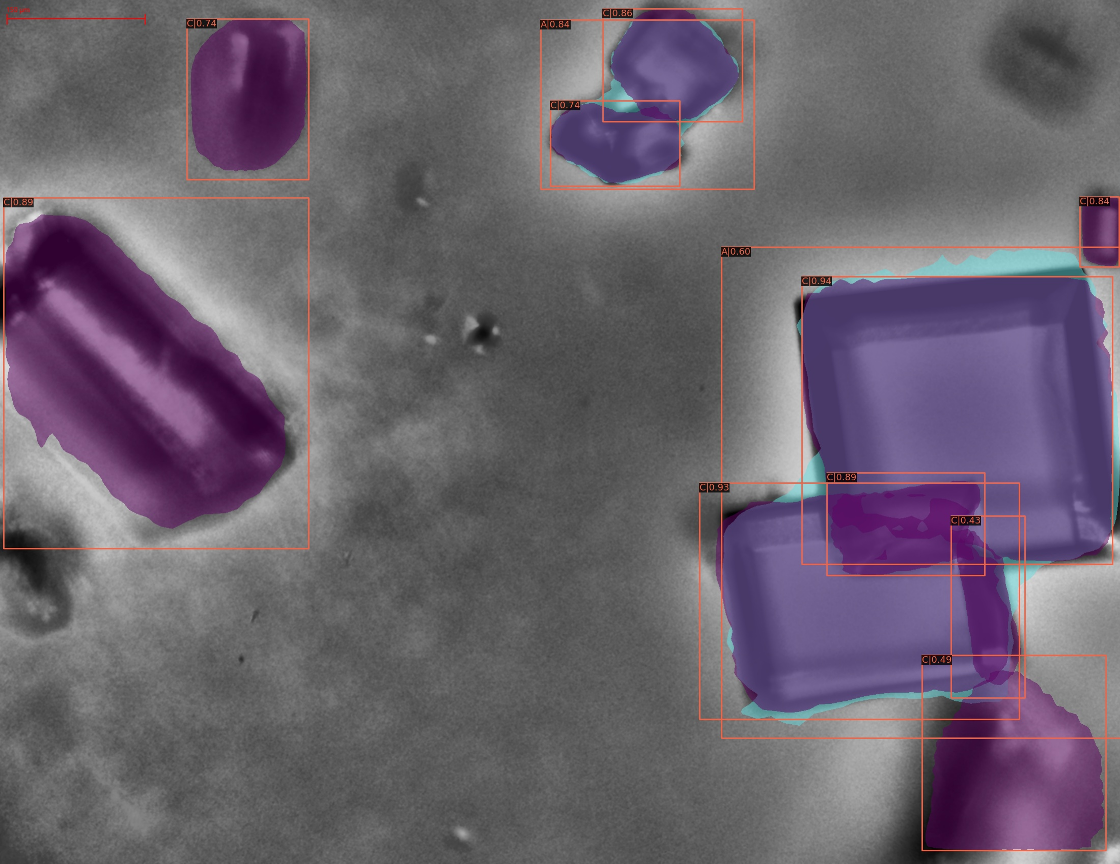
Notes:
在NLP的各项任务中，类似于BERT的语言模型其实可以看作是一种增强型的“Word Embedding”，BERT提取语句序列数据的特征之后输出高维编码向量，其中蕴含了一句话的诸类信息特征，包括Sentence Level Feature与Token Level Feature。Sentence Level Feature捕捉到的是一个句子的整体特征，而Token Level Feature捕捉到的分别是每一个Token的（局部）特征。为了进一步进行分类，往往在BERT后加上一个分类模型，最常见的分类模型就是全连接Linear层。

Slide 24
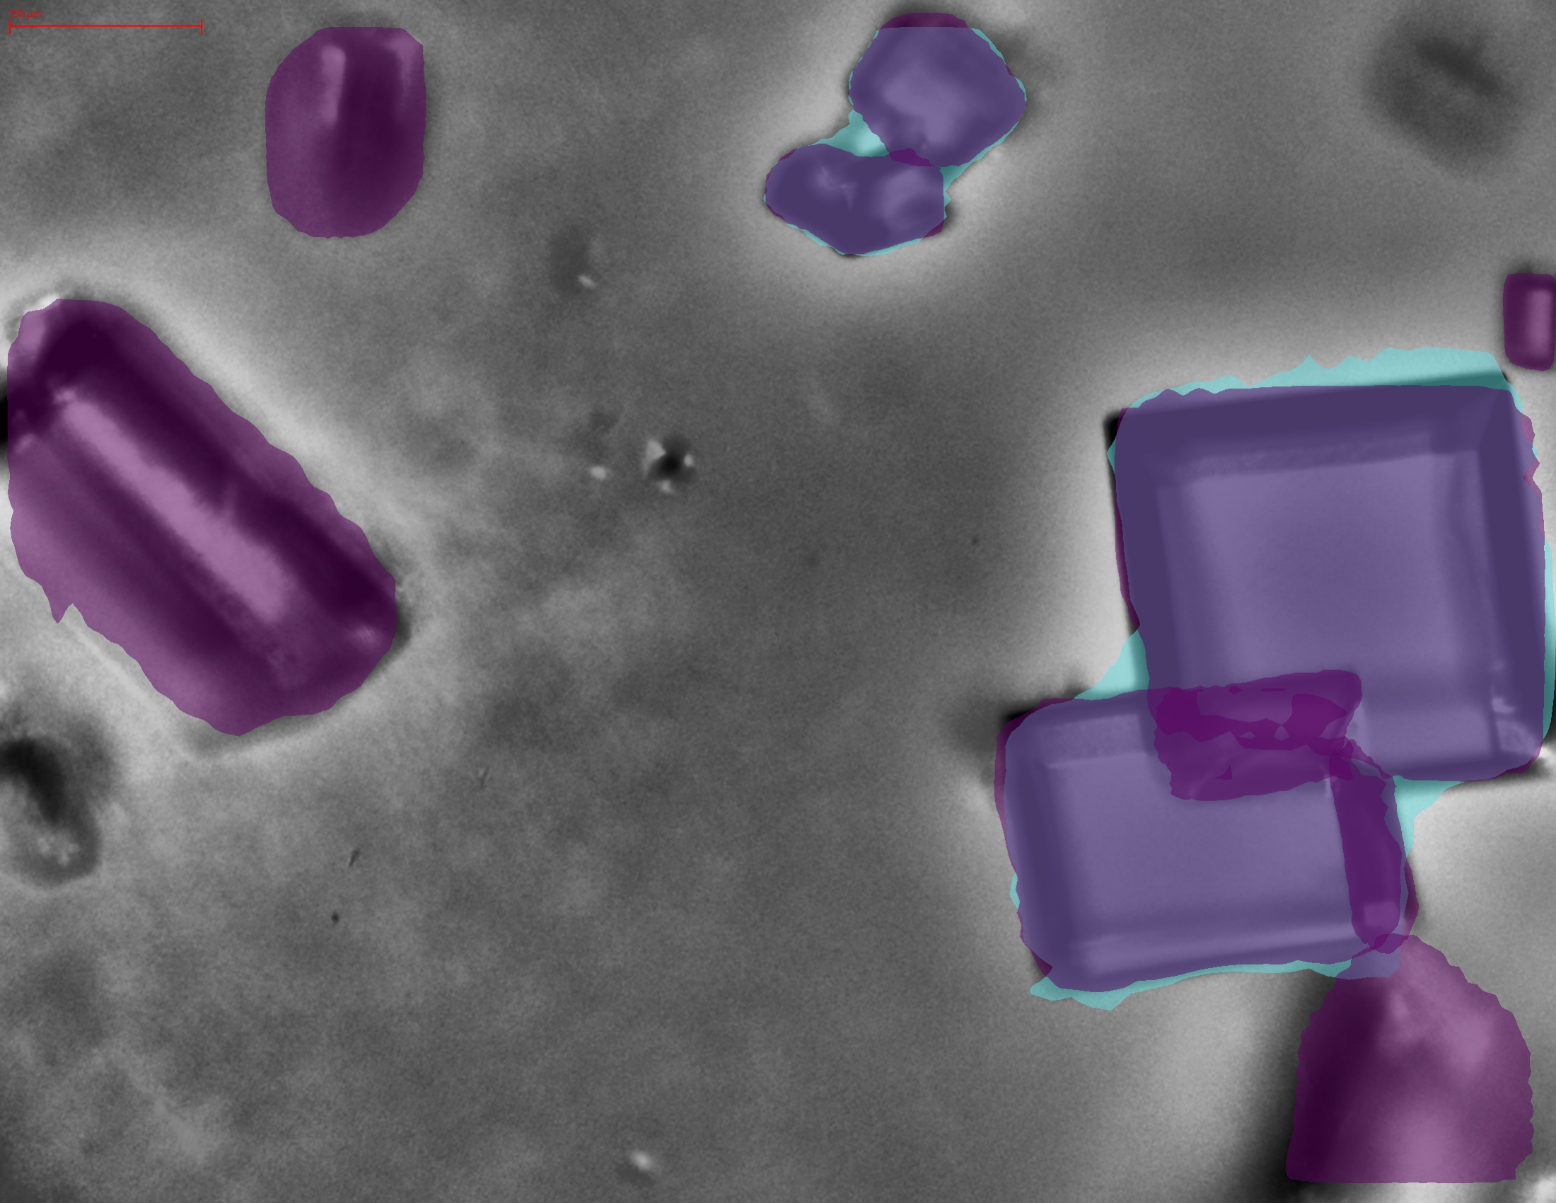
Notes:
在NLP的各项任务中，类似于BERT的语言模型其实可以看作是一种增强型的“Word Embedding”，BERT提取语句序列数据的特征之后输出高维编码向量，其中蕴含了一句话的诸类信息特征，包括Sentence Level Feature与Token Level Feature。Sentence Level Feature捕捉到的是一个句子的整体特征，而Token Level Feature捕捉到的分别是每一个Token的（局部）特征。为了进一步进行分类，往往在BERT后加上一个分类模型，最常见的分类模型就是全连接Linear层。

Slide 25
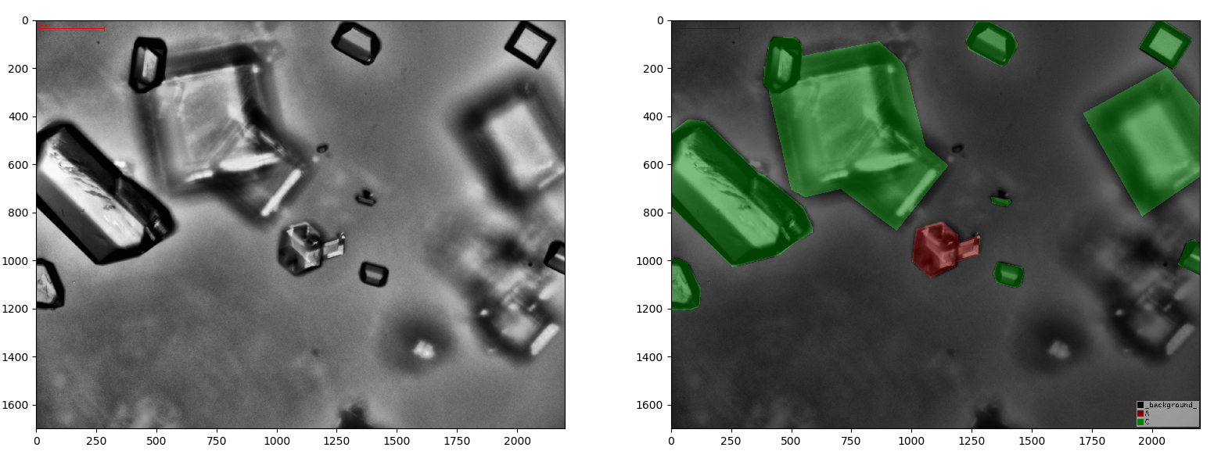
当前效果——分割任务效果
Performance——Segmentation
选取了若干图片展示，以下是原图以及标注可视化图
Notes:
在NLP的各项任务中，类似于BERT的语言模型其实可以看作是一种增强型的“Word Embedding”，BERT提取语句序列数据的特征之后输出高维编码向量，其中蕴含了一句话的诸类信息特征，包括Sentence Level Feature与Token Level Feature。Sentence Level Feature捕捉到的是一个句子的整体特征，而Token Level Feature捕捉到的分别是每一个Token的（局部）特征。为了进一步进行分类，往往在BERT后加上一个分类模型，最常见的分类模型就是全连接Linear层。

Slide 26
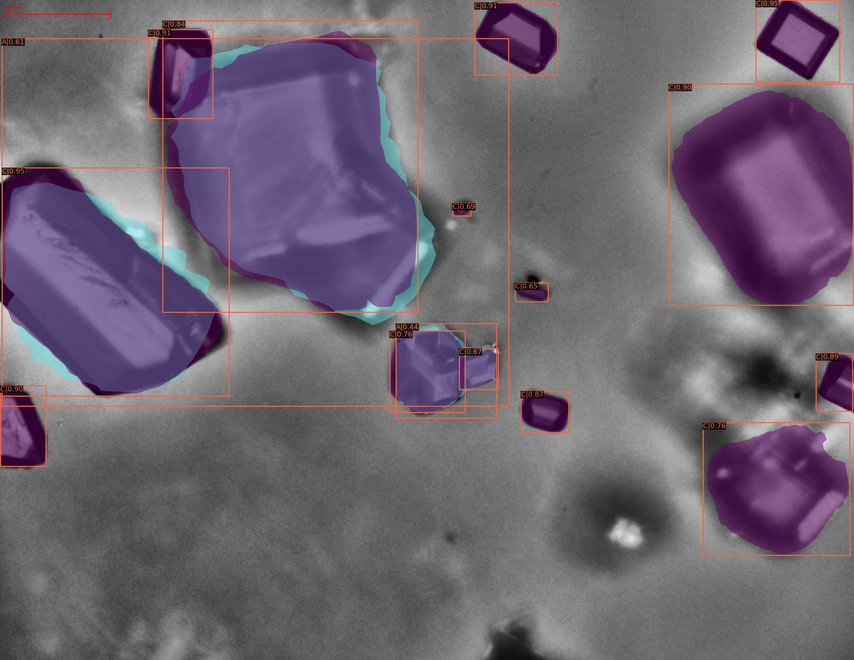
Notes:
在NLP的各项任务中，类似于BERT的语言模型其实可以看作是一种增强型的“Word Embedding”，BERT提取语句序列数据的特征之后输出高维编码向量，其中蕴含了一句话的诸类信息特征，包括Sentence Level Feature与Token Level Feature。Sentence Level Feature捕捉到的是一个句子的整体特征，而Token Level Feature捕捉到的分别是每一个Token的（局部）特征。为了进一步进行分类，往往在BERT后加上一个分类模型，最常见的分类模型就是全连接Linear层。

Slide 27
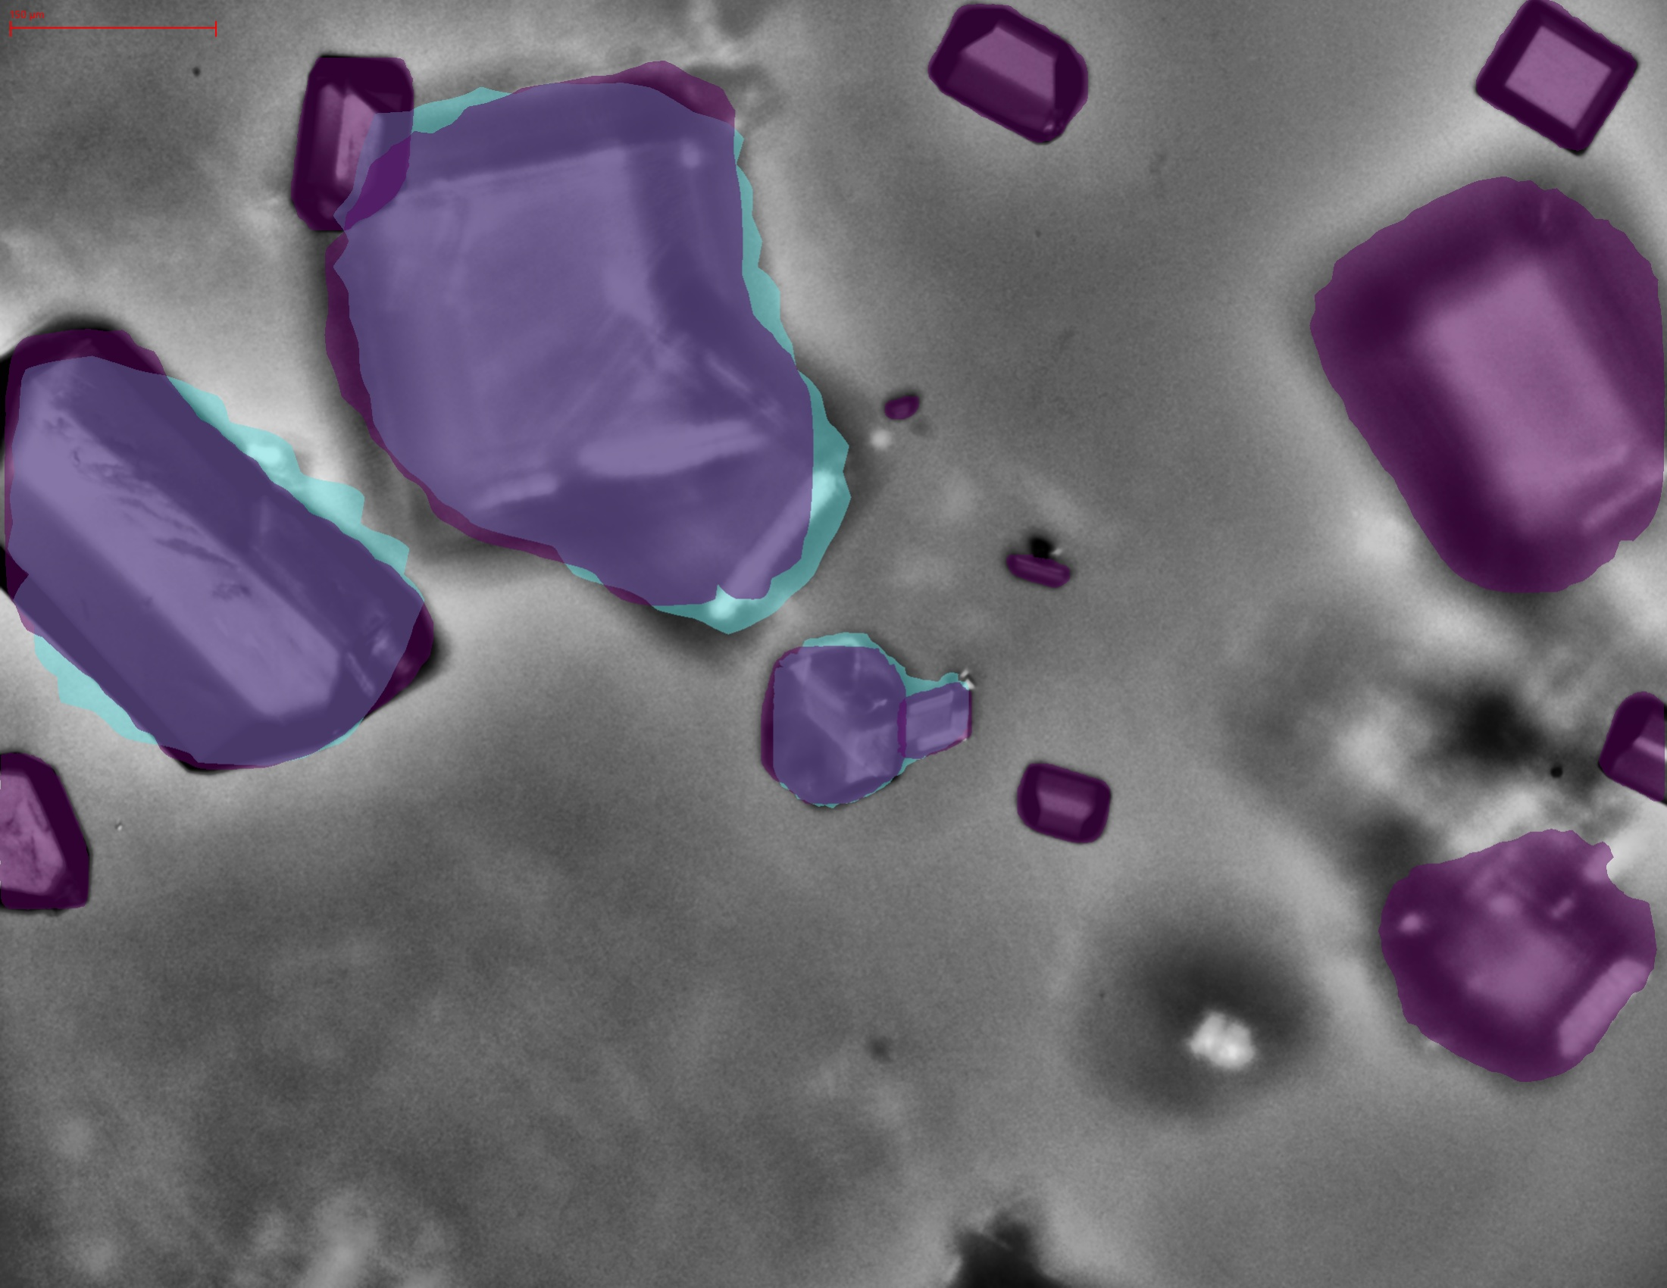
Notes:
在NLP的各项任务中，类似于BERT的语言模型其实可以看作是一种增强型的“Word Embedding”，BERT提取语句序列数据的特征之后输出高维编码向量，其中蕴含了一句话的诸类信息特征，包括Sentence Level Feature与Token Level Feature。Sentence Level Feature捕捉到的是一个句子的整体特征，而Token Level Feature捕捉到的分别是每一个Token的（局部）特征。为了进一步进行分类，往往在BERT后加上一个分类模型，最常见的分类模型就是全连接Linear层。

Slide 28
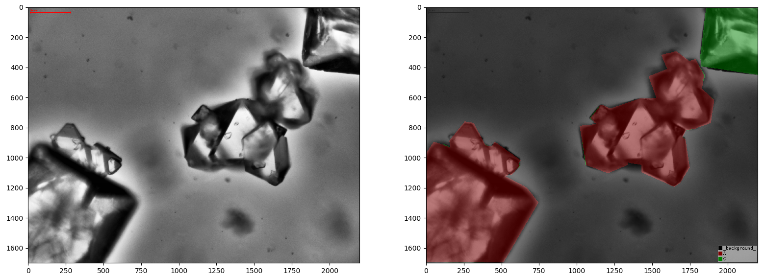
当前效果——分割任务效果
Performance——Segmentation
选取了若干图片展示，以下是原图以及标注可视化图
Notes:
在NLP的各项任务中，类似于BERT的语言模型其实可以看作是一种增强型的“Word Embedding”，BERT提取语句序列数据的特征之后输出高维编码向量，其中蕴含了一句话的诸类信息特征，包括Sentence Level Feature与Token Level Feature。Sentence Level Feature捕捉到的是一个句子的整体特征，而Token Level Feature捕捉到的分别是每一个Token的（局部）特征。为了进一步进行分类，往往在BERT后加上一个分类模型，最常见的分类模型就是全连接Linear层。

Slide 29
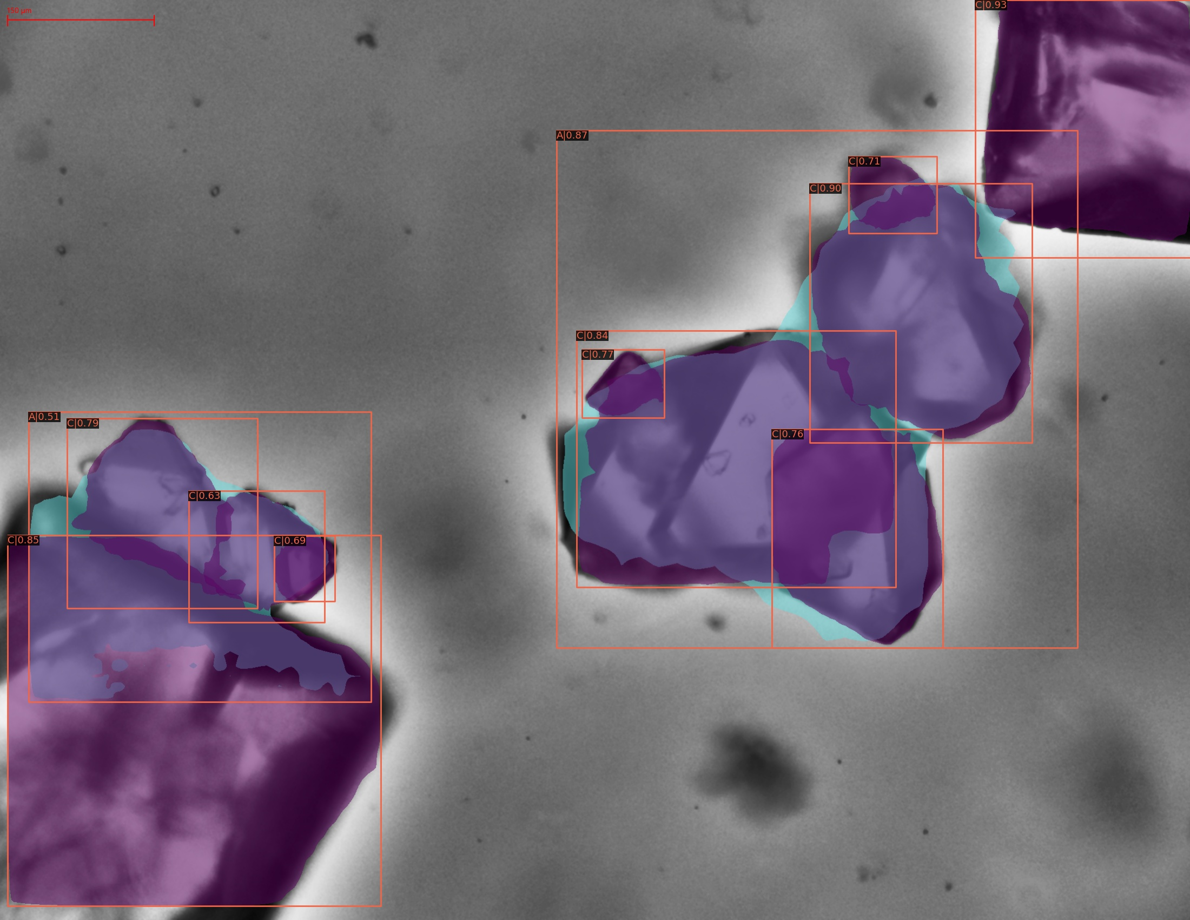
Notes:
在NLP的各项任务中，类似于BERT的语言模型其实可以看作是一种增强型的“Word Embedding”，BERT提取语句序列数据的特征之后输出高维编码向量，其中蕴含了一句话的诸类信息特征，包括Sentence Level Feature与Token Level Feature。Sentence Level Feature捕捉到的是一个句子的整体特征，而Token Level Feature捕捉到的分别是每一个Token的（局部）特征。为了进一步进行分类，往往在BERT后加上一个分类模型，最常见的分类模型就是全连接Linear层。

Slide 30
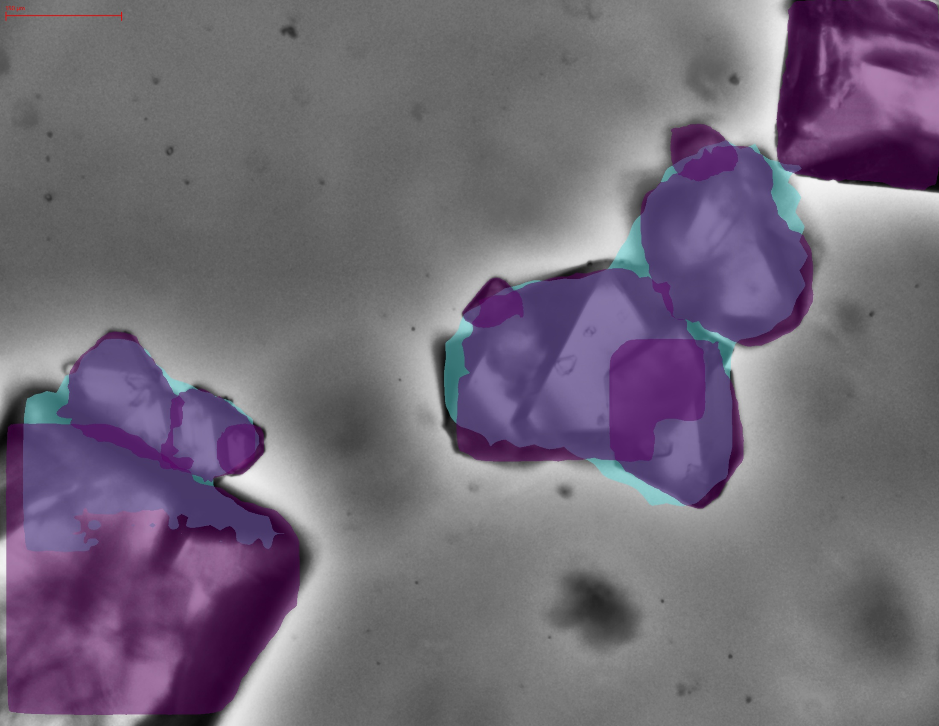
Notes:
在NLP的各项任务中，类似于BERT的语言模型其实可以看作是一种增强型的“Word Embedding”，BERT提取语句序列数据的特征之后输出高维编码向量，其中蕴含了一句话的诸类信息特征，包括Sentence Level Feature与Token Level Feature。Sentence Level Feature捕捉到的是一个句子的整体特征，而Token Level Feature捕捉到的分别是每一个Token的（局部）特征。为了进一步进行分类，往往在BERT后加上一个分类模型，最常见的分类模型就是全连接Linear层。

Slide 31
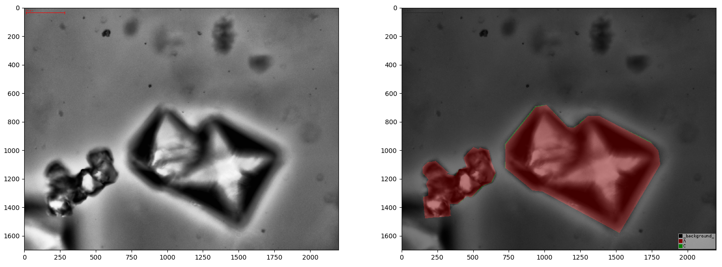
当前效果——分割任务效果
Performance——Segmentation
选取了若干图片展示，以下是原图以及标注可视化图
Notes:
在NLP的各项任务中，类似于BERT的语言模型其实可以看作是一种增强型的“Word Embedding”，BERT提取语句序列数据的特征之后输出高维编码向量，其中蕴含了一句话的诸类信息特征，包括Sentence Level Feature与Token Level Feature。Sentence Level Feature捕捉到的是一个句子的整体特征，而Token Level Feature捕捉到的分别是每一个Token的（局部）特征。为了进一步进行分类，往往在BERT后加上一个分类模型，最常见的分类模型就是全连接Linear层。

Slide 32
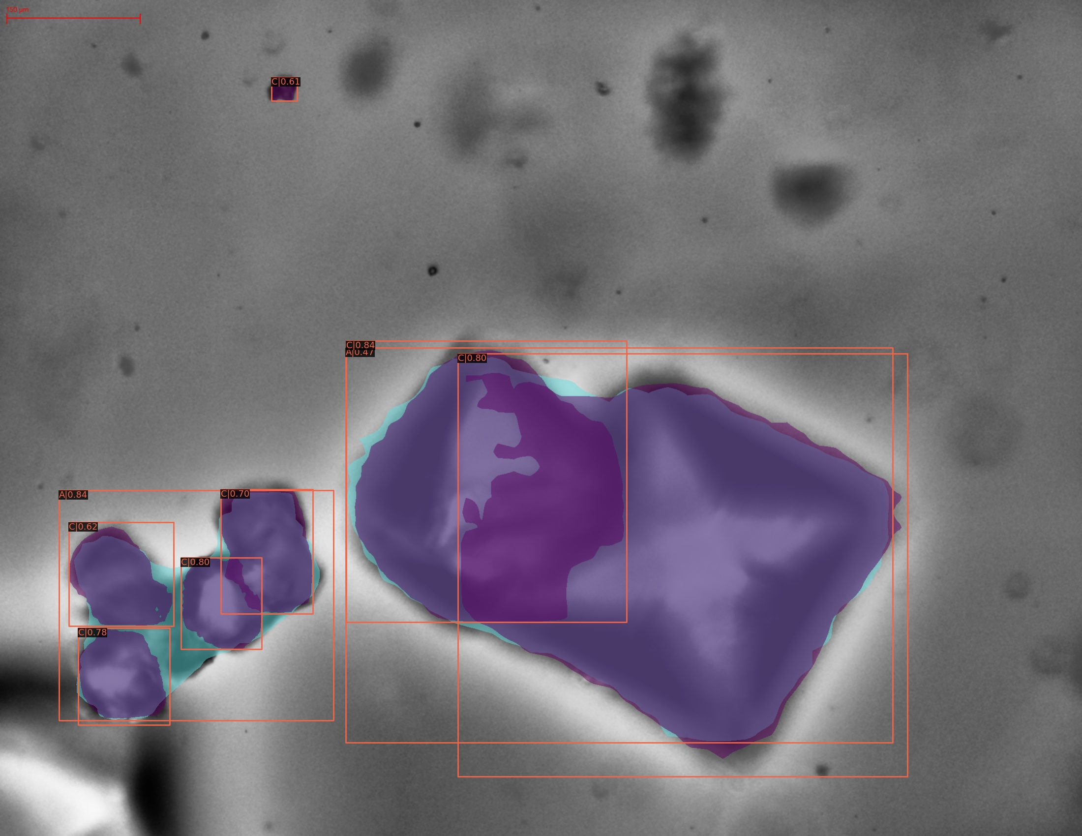
Notes:
在NLP的各项任务中，类似于BERT的语言模型其实可以看作是一种增强型的“Word Embedding”，BERT提取语句序列数据的特征之后输出高维编码向量，其中蕴含了一句话的诸类信息特征，包括Sentence Level Feature与Token Level Feature。Sentence Level Feature捕捉到的是一个句子的整体特征，而Token Level Feature捕捉到的分别是每一个Token的（局部）特征。为了进一步进行分类，往往在BERT后加上一个分类模型，最常见的分类模型就是全连接Linear层。

Slide 33
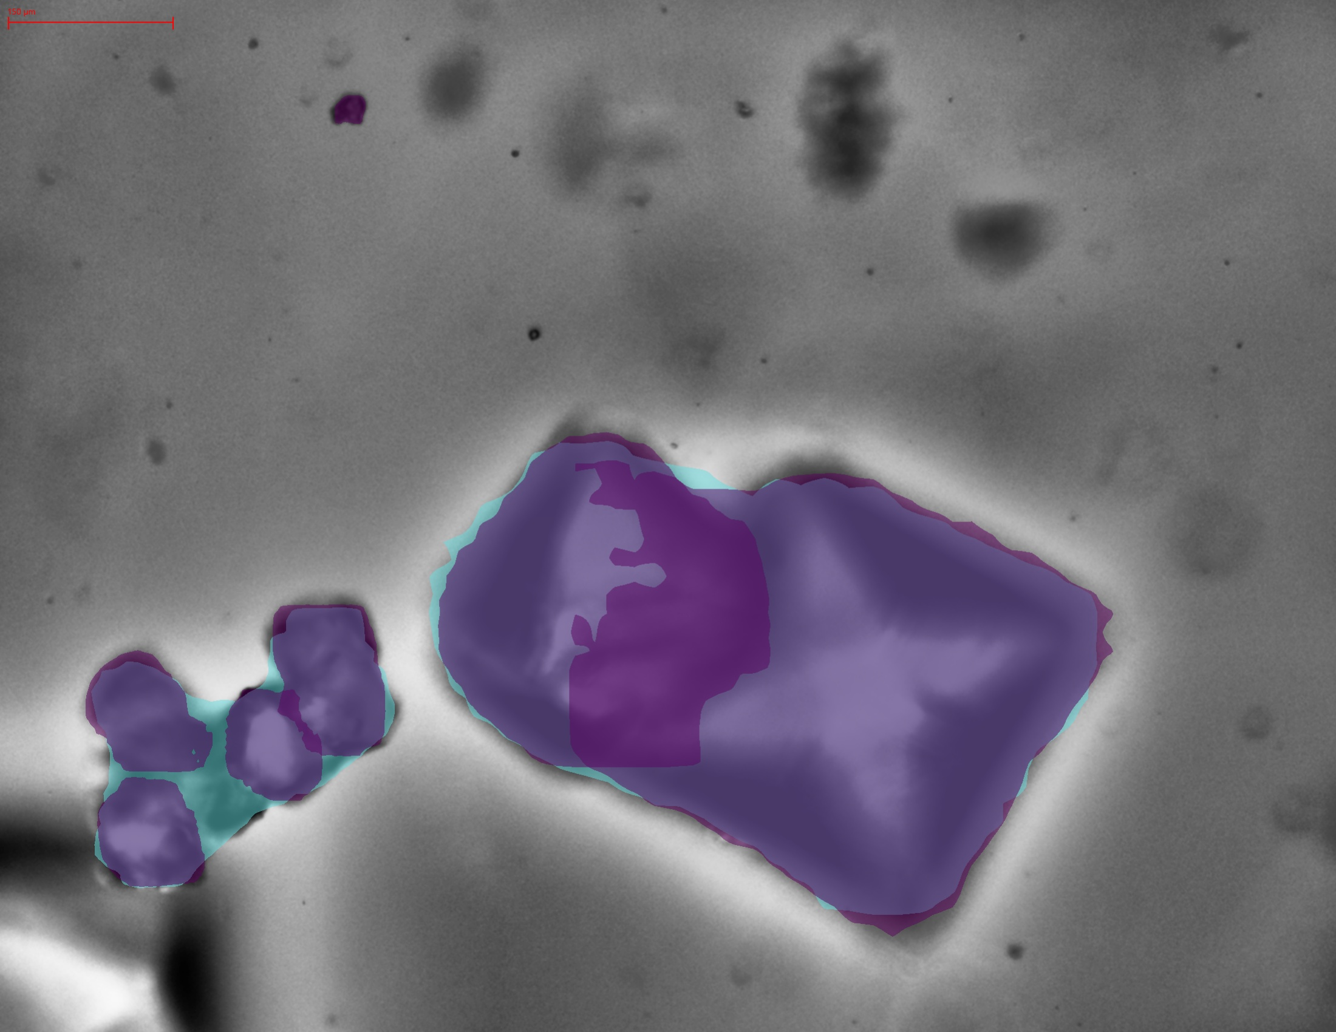
Notes:
在NLP的各项任务中，类似于BERT的语言模型其实可以看作是一种增强型的“Word Embedding”，BERT提取语句序列数据的特征之后输出高维编码向量，其中蕴含了一句话的诸类信息特征，包括Sentence Level Feature与Token Level Feature。Sentence Level Feature捕捉到的是一个句子的整体特征，而Token Level Feature捕捉到的分别是每一个Token的（局部）特征。为了进一步进行分类，往往在BERT后加上一个分类模型，最常见的分类模型就是全连接Linear层。

Slide 34
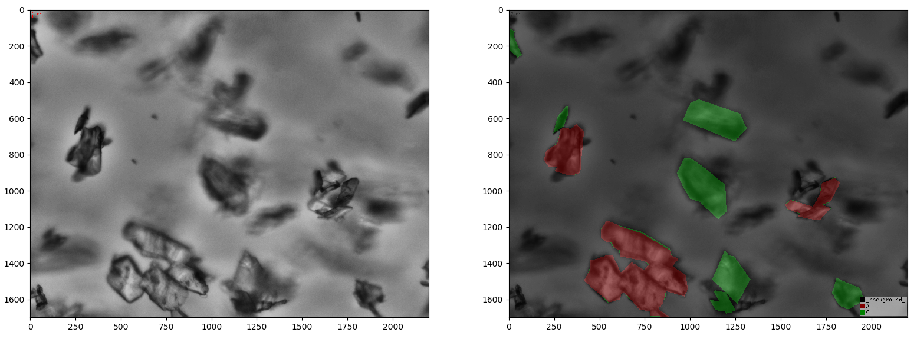
当前效果——分割任务效果
Performance——Segmentation
选取了若干图片展示，以下是原图以及标注可视化图
Notes:
在NLP的各项任务中，类似于BERT的语言模型其实可以看作是一种增强型的“Word Embedding”，BERT提取语句序列数据的特征之后输出高维编码向量，其中蕴含了一句话的诸类信息特征，包括Sentence Level Feature与Token Level Feature。Sentence Level Feature捕捉到的是一个句子的整体特征，而Token Level Feature捕捉到的分别是每一个Token的（局部）特征。为了进一步进行分类，往往在BERT后加上一个分类模型，最常见的分类模型就是全连接Linear层。

Slide 35
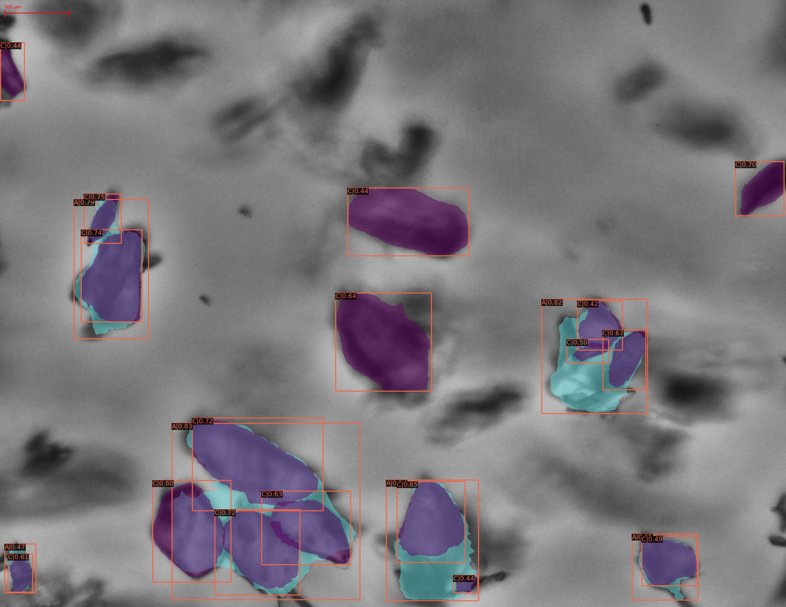
Notes:
在NLP的各项任务中，类似于BERT的语言模型其实可以看作是一种增强型的“Word Embedding”，BERT提取语句序列数据的特征之后输出高维编码向量，其中蕴含了一句话的诸类信息特征，包括Sentence Level Feature与Token Level Feature。Sentence Level Feature捕捉到的是一个句子的整体特征，而Token Level Feature捕捉到的分别是每一个Token的（局部）特征。为了进一步进行分类，往往在BERT后加上一个分类模型，最常见的分类模型就是全连接Linear层。

Slide 36
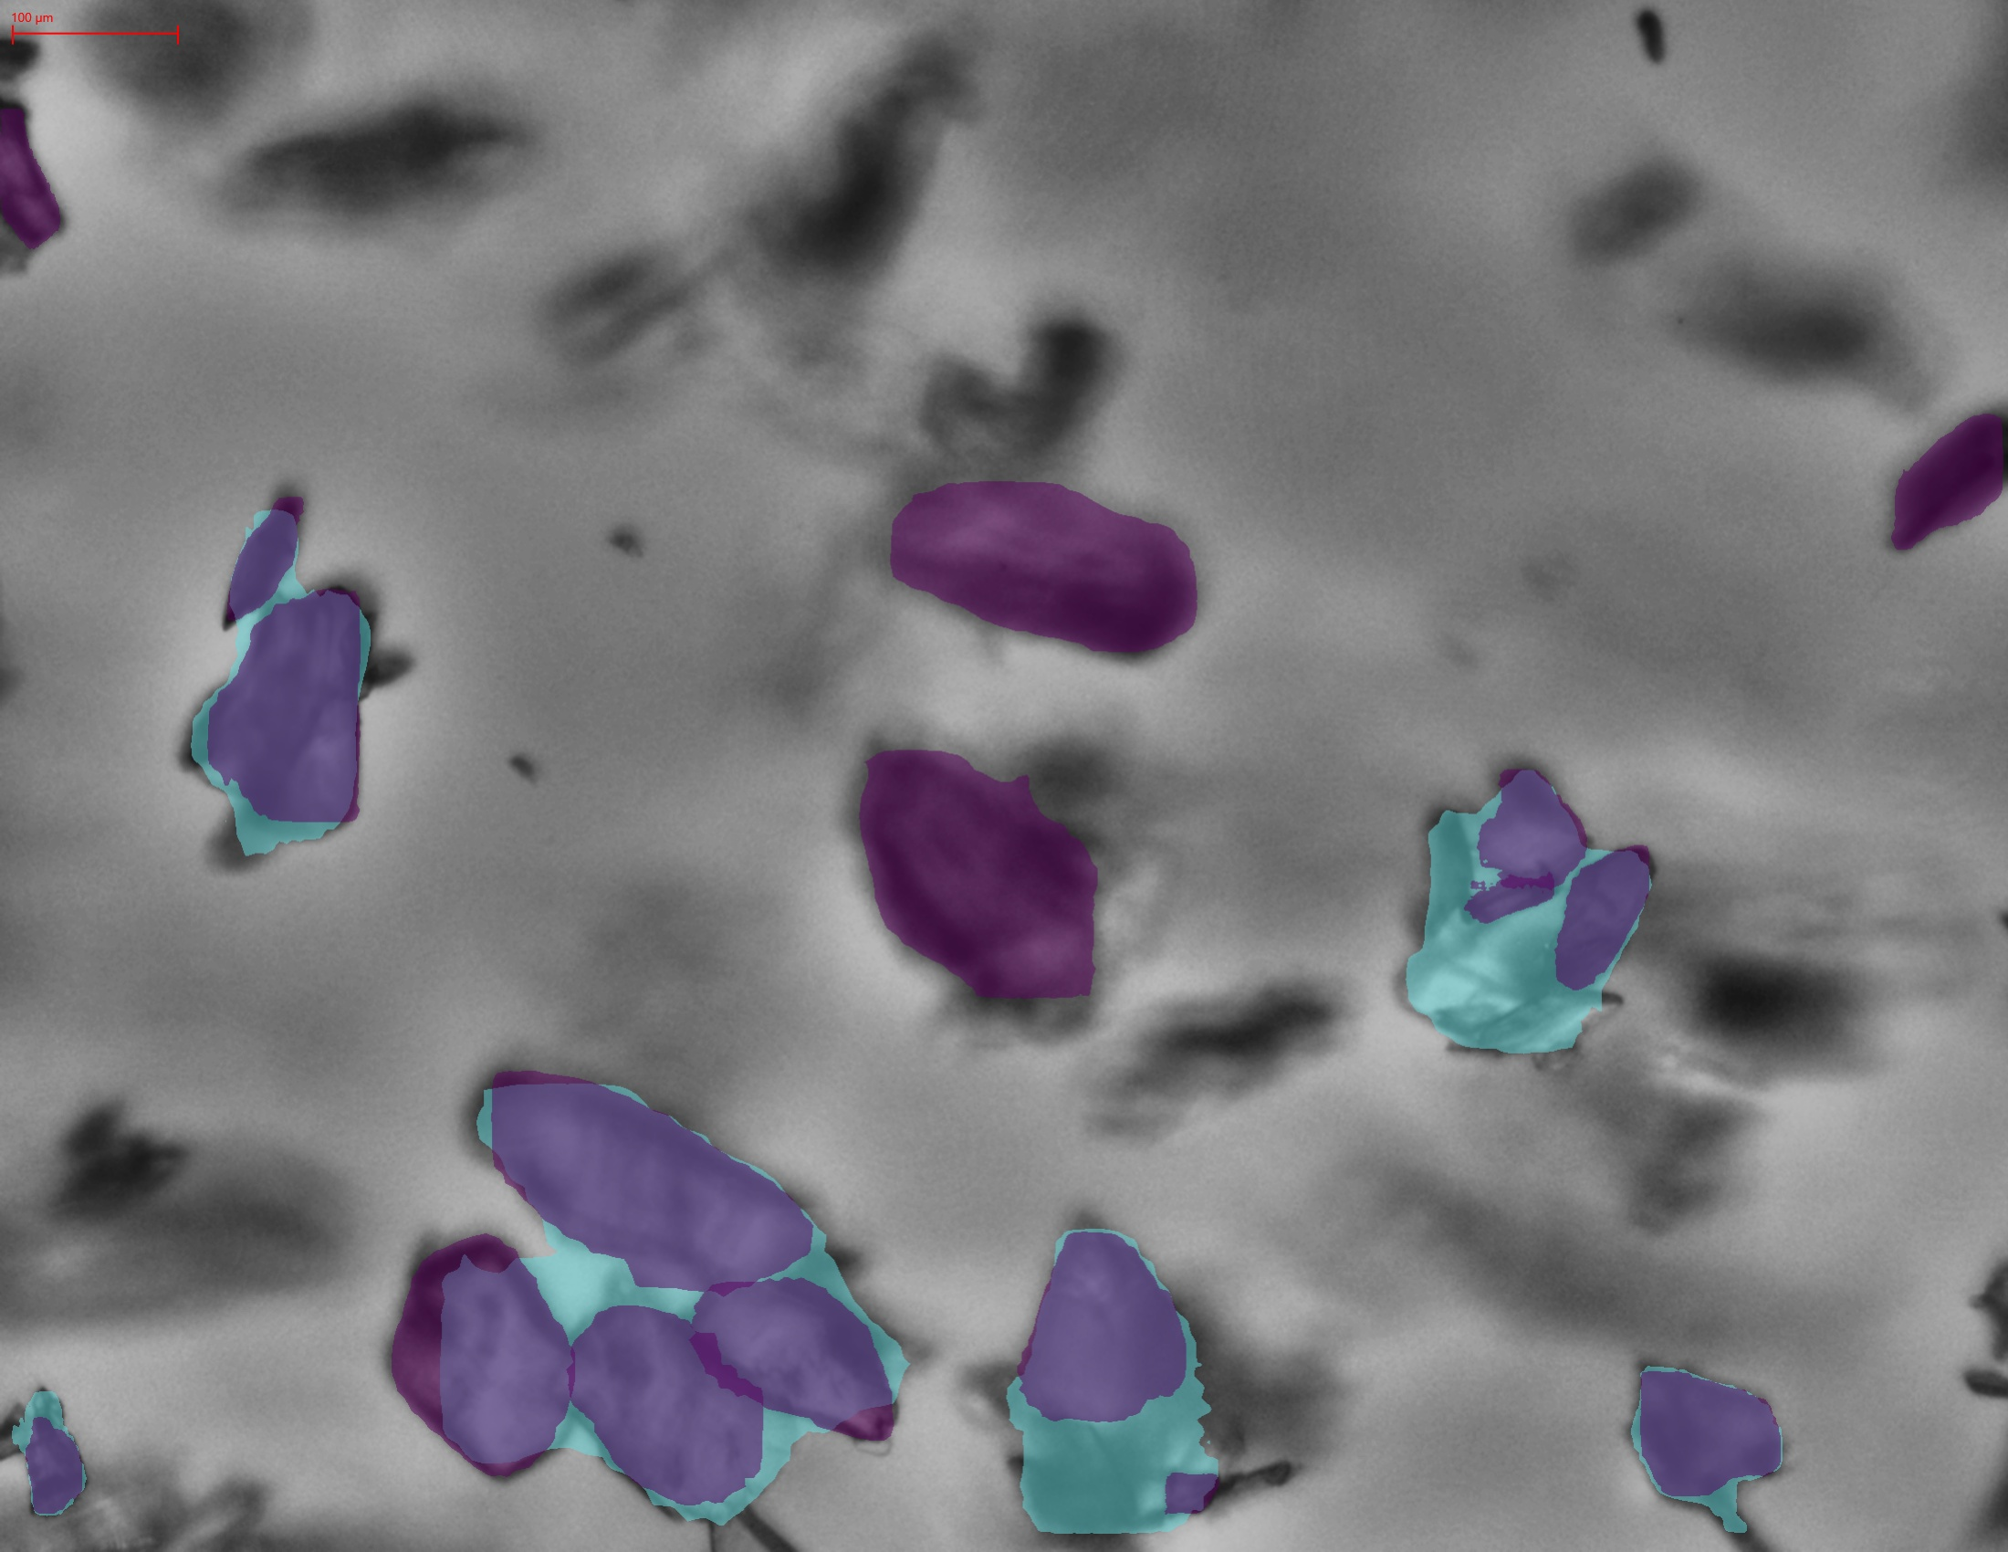
Notes:
在NLP的各项任务中，类似于BERT的语言模型其实可以看作是一种增强型的“Word Embedding”，BERT提取语句序列数据的特征之后输出高维编码向量，其中蕴含了一句话的诸类信息特征，包括Sentence Level Feature与Token Level Feature。Sentence Level Feature捕捉到的是一个句子的整体特征，而Token Level Feature捕捉到的分别是每一个Token的（局部）特征。为了进一步进行分类，往往在BERT后加上一个分类模型，最常见的分类模型就是全连接Linear层。

Slide 37
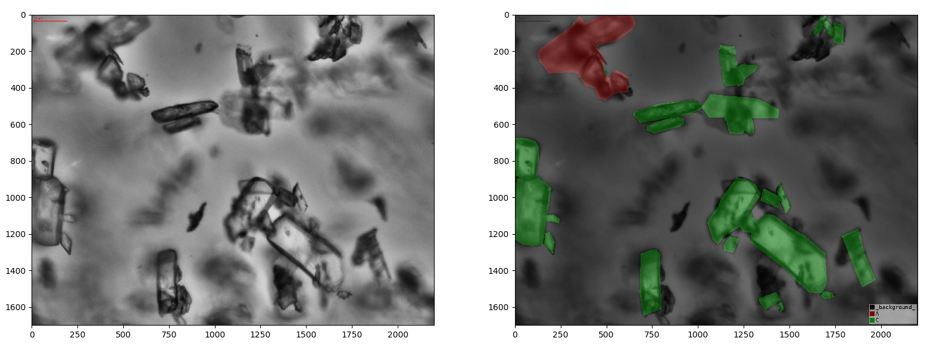
当前效果——分割任务效果
Performance——Segmentation
选取了若干图片展示，以下是原图以及标注可视化图
Notes:
在NLP的各项任务中，类似于BERT的语言模型其实可以看作是一种增强型的“Word Embedding”，BERT提取语句序列数据的特征之后输出高维编码向量，其中蕴含了一句话的诸类信息特征，包括Sentence Level Feature与Token Level Feature。Sentence Level Feature捕捉到的是一个句子的整体特征，而Token Level Feature捕捉到的分别是每一个Token的（局部）特征。为了进一步进行分类，往往在BERT后加上一个分类模型，最常见的分类模型就是全连接Linear层。

Slide 38
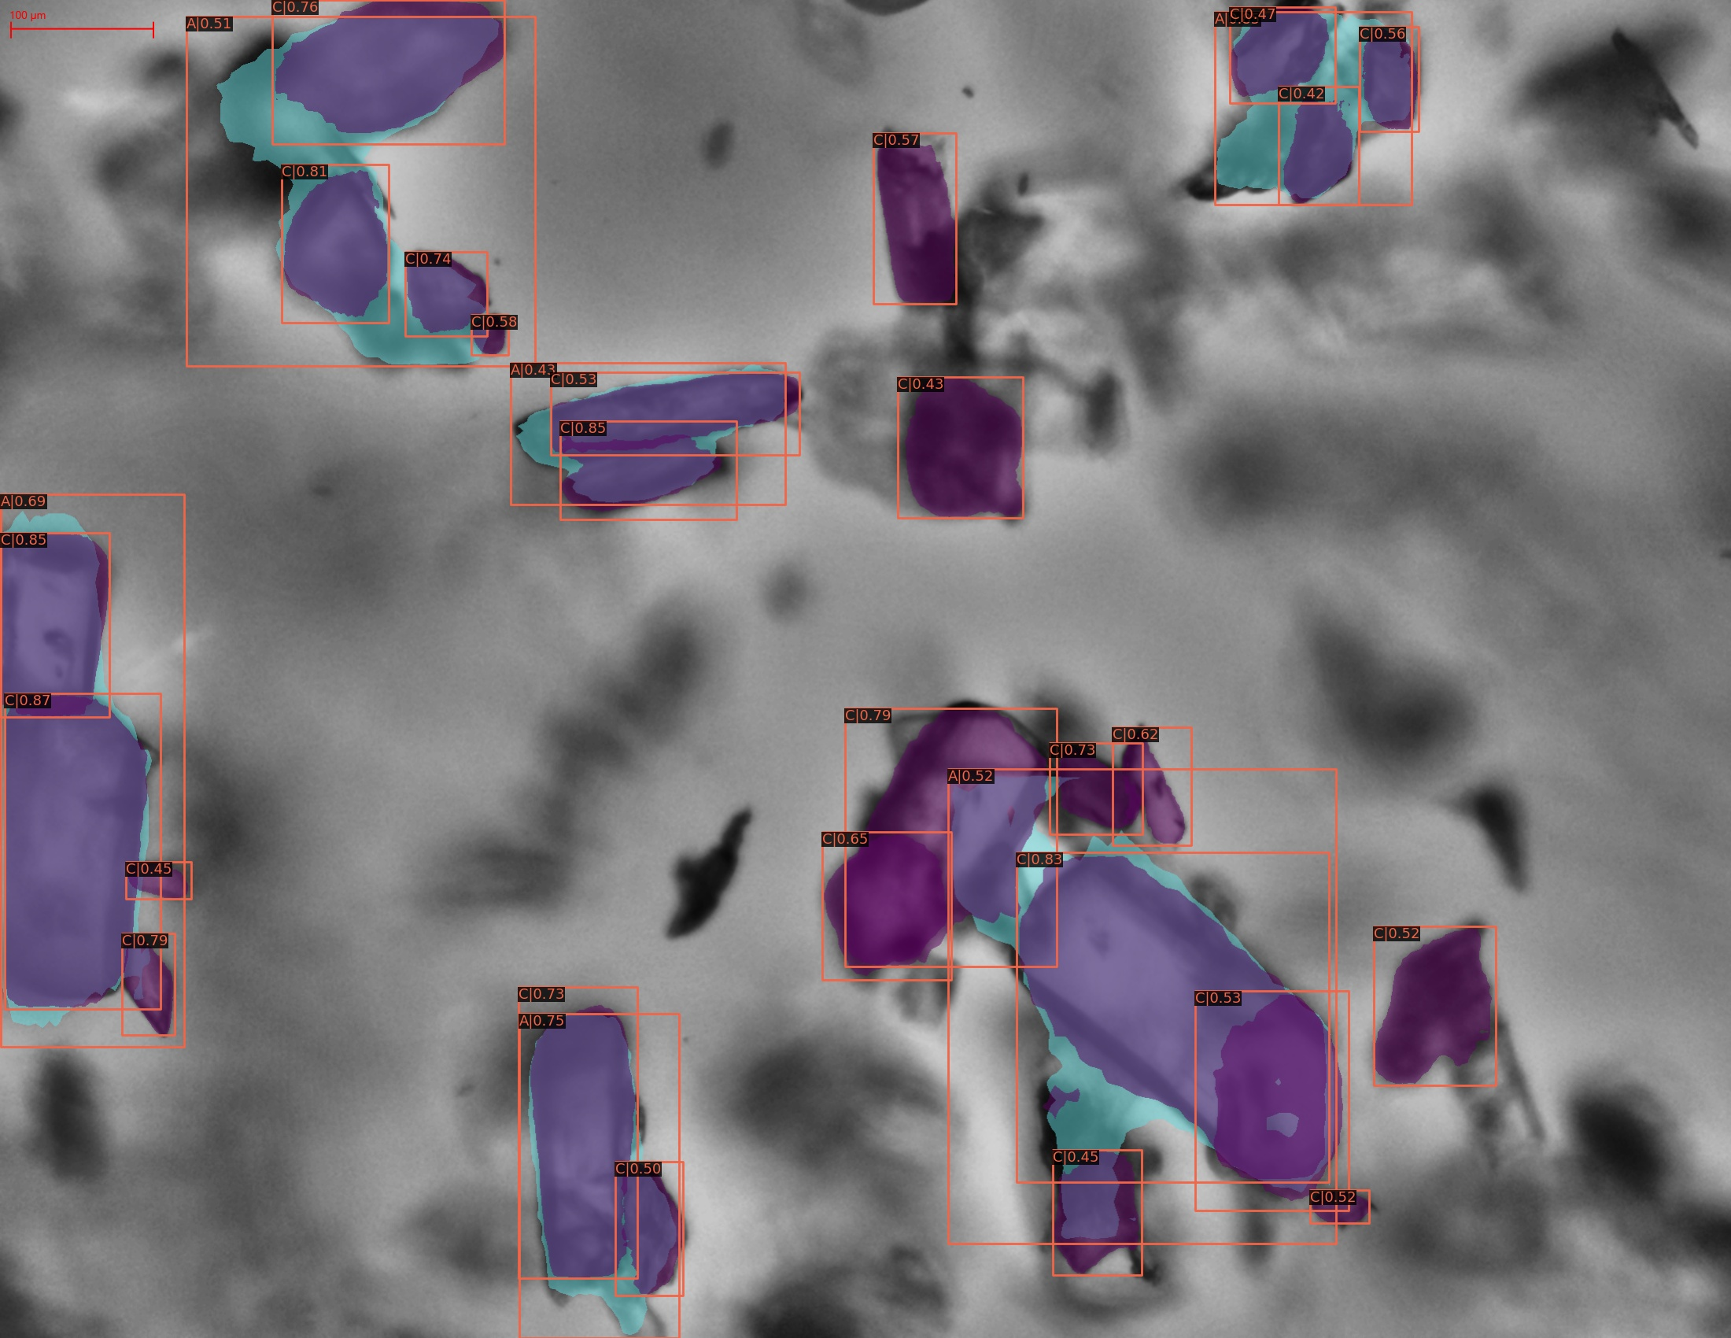
Notes:
在NLP的各项任务中，类似于BERT的语言模型其实可以看作是一种增强型的“Word Embedding”，BERT提取语句序列数据的特征之后输出高维编码向量，其中蕴含了一句话的诸类信息特征，包括Sentence Level Feature与Token Level Feature。Sentence Level Feature捕捉到的是一个句子的整体特征，而Token Level Feature捕捉到的分别是每一个Token的（局部）特征。为了进一步进行分类，往往在BERT后加上一个分类模型，最常见的分类模型就是全连接Linear层。

Slide 39
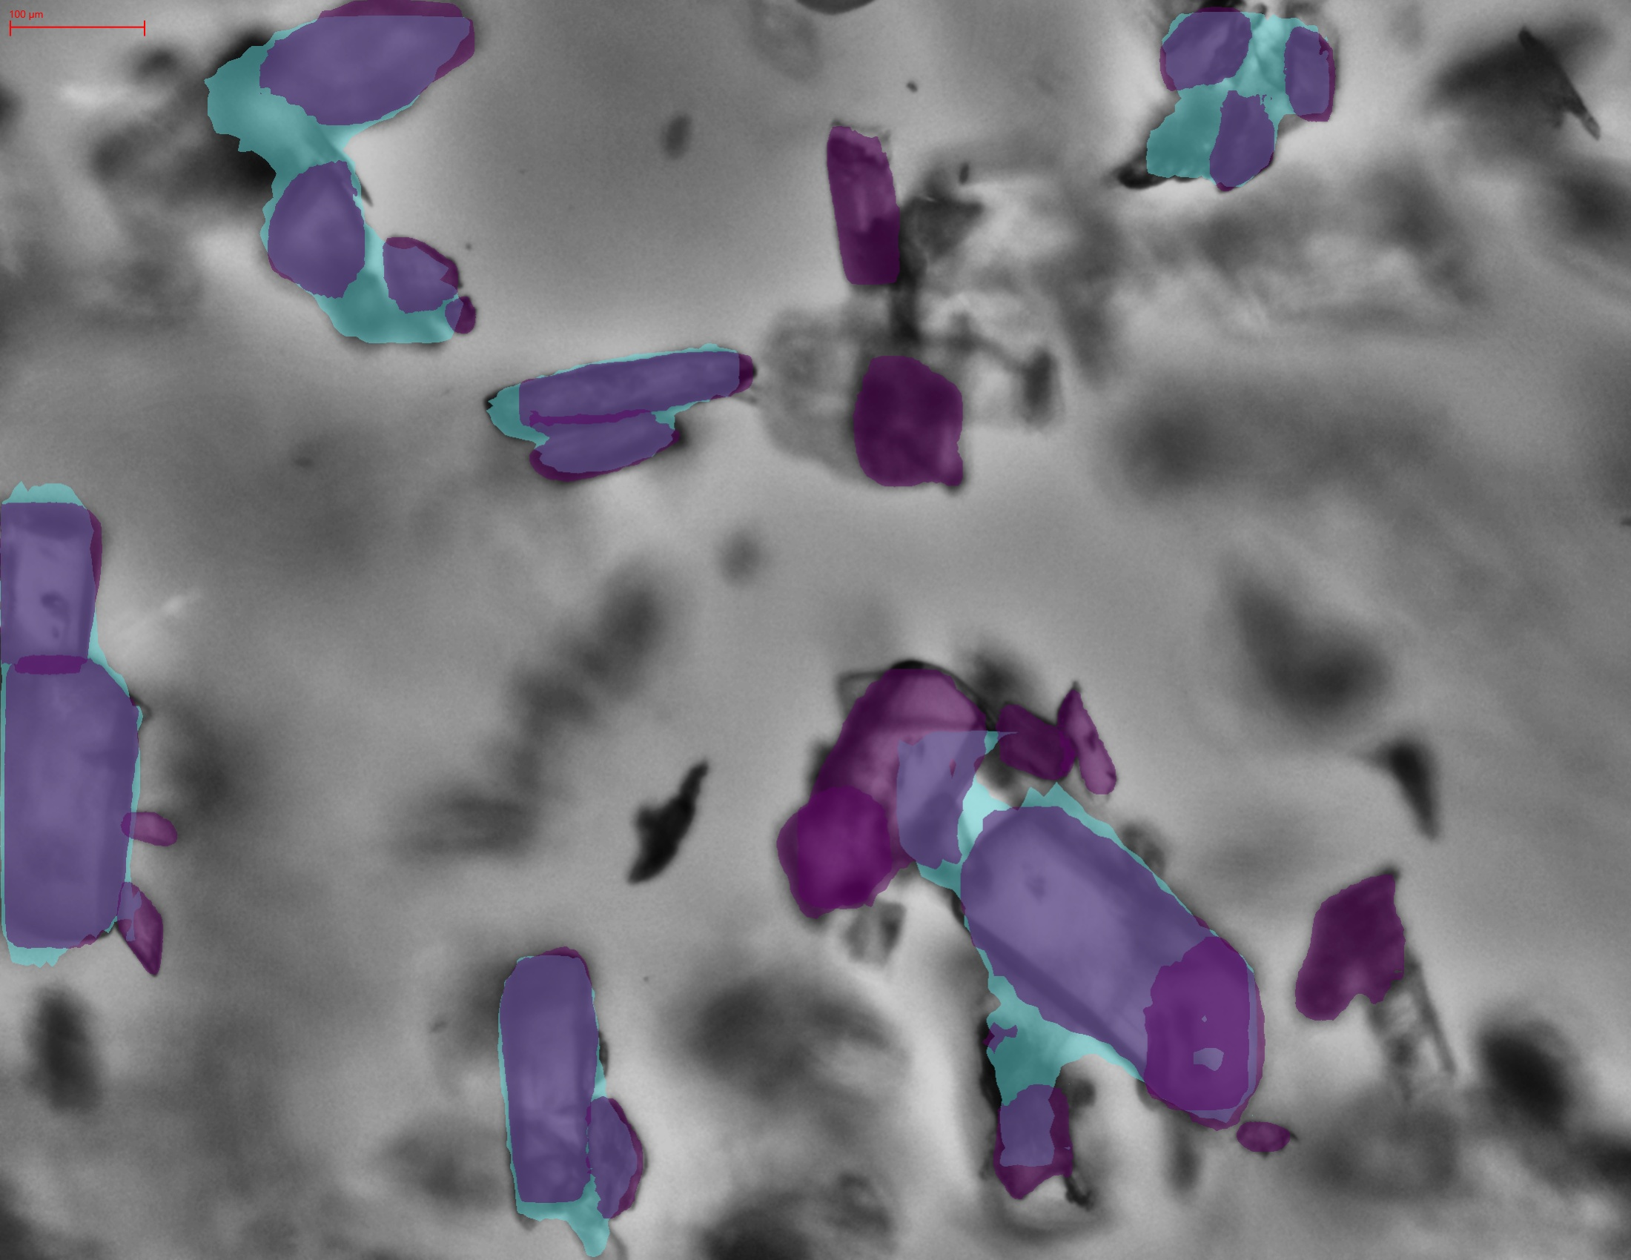
Notes:
在NLP的各项任务中，类似于BERT的语言模型其实可以看作是一种增强型的“Word Embedding”，BERT提取语句序列数据的特征之后输出高维编码向量，其中蕴含了一句话的诸类信息特征，包括Sentence Level Feature与Token Level Feature。Sentence Level Feature捕捉到的是一个句子的整体特征，而Token Level Feature捕捉到的分别是每一个Token的（局部）特征。为了进一步进行分类，往往在BERT后加上一个分类模型，最常见的分类模型就是全连接Linear层。

Slide 40
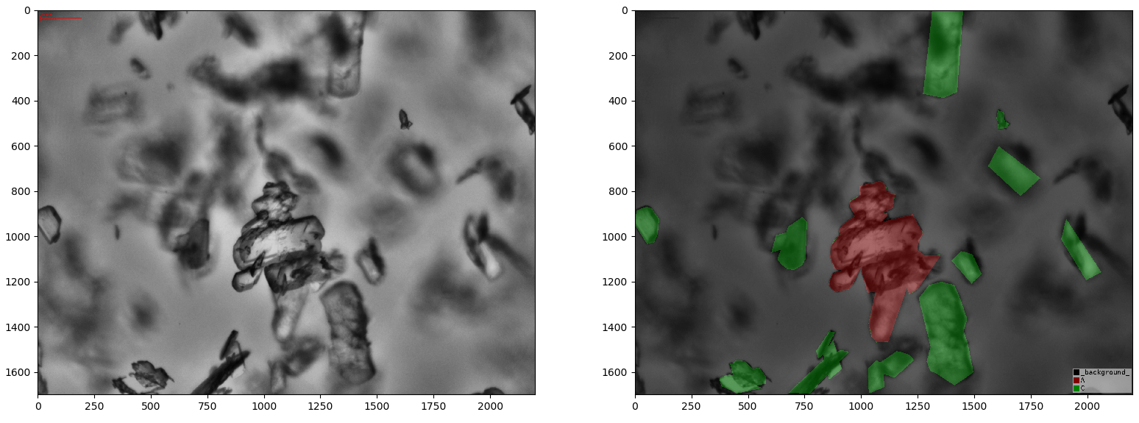
当前效果——分割任务效果
Performance——Segmentation
选取了若干图片展示，以下是原图以及标注可视化图
Notes:
在NLP的各项任务中，类似于BERT的语言模型其实可以看作是一种增强型的“Word Embedding”，BERT提取语句序列数据的特征之后输出高维编码向量，其中蕴含了一句话的诸类信息特征，包括Sentence Level Feature与Token Level Feature。Sentence Level Feature捕捉到的是一个句子的整体特征，而Token Level Feature捕捉到的分别是每一个Token的（局部）特征。为了进一步进行分类，往往在BERT后加上一个分类模型，最常见的分类模型就是全连接Linear层。

Slide 41
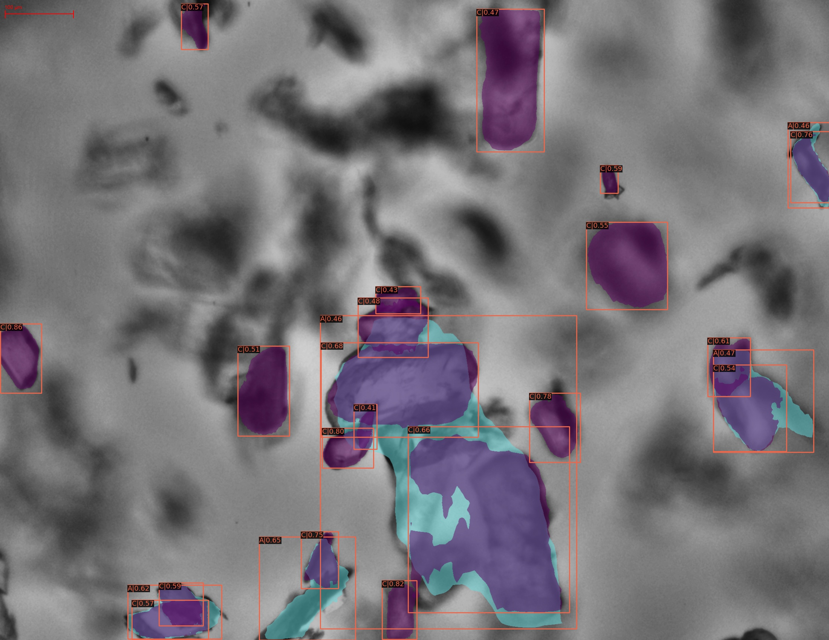
Notes:
在NLP的各项任务中，类似于BERT的语言模型其实可以看作是一种增强型的“Word Embedding”，BERT提取语句序列数据的特征之后输出高维编码向量，其中蕴含了一句话的诸类信息特征，包括Sentence Level Feature与Token Level Feature。Sentence Level Feature捕捉到的是一个句子的整体特征，而Token Level Feature捕捉到的分别是每一个Token的（局部）特征。为了进一步进行分类，往往在BERT后加上一个分类模型，最常见的分类模型就是全连接Linear层。

Slide 42
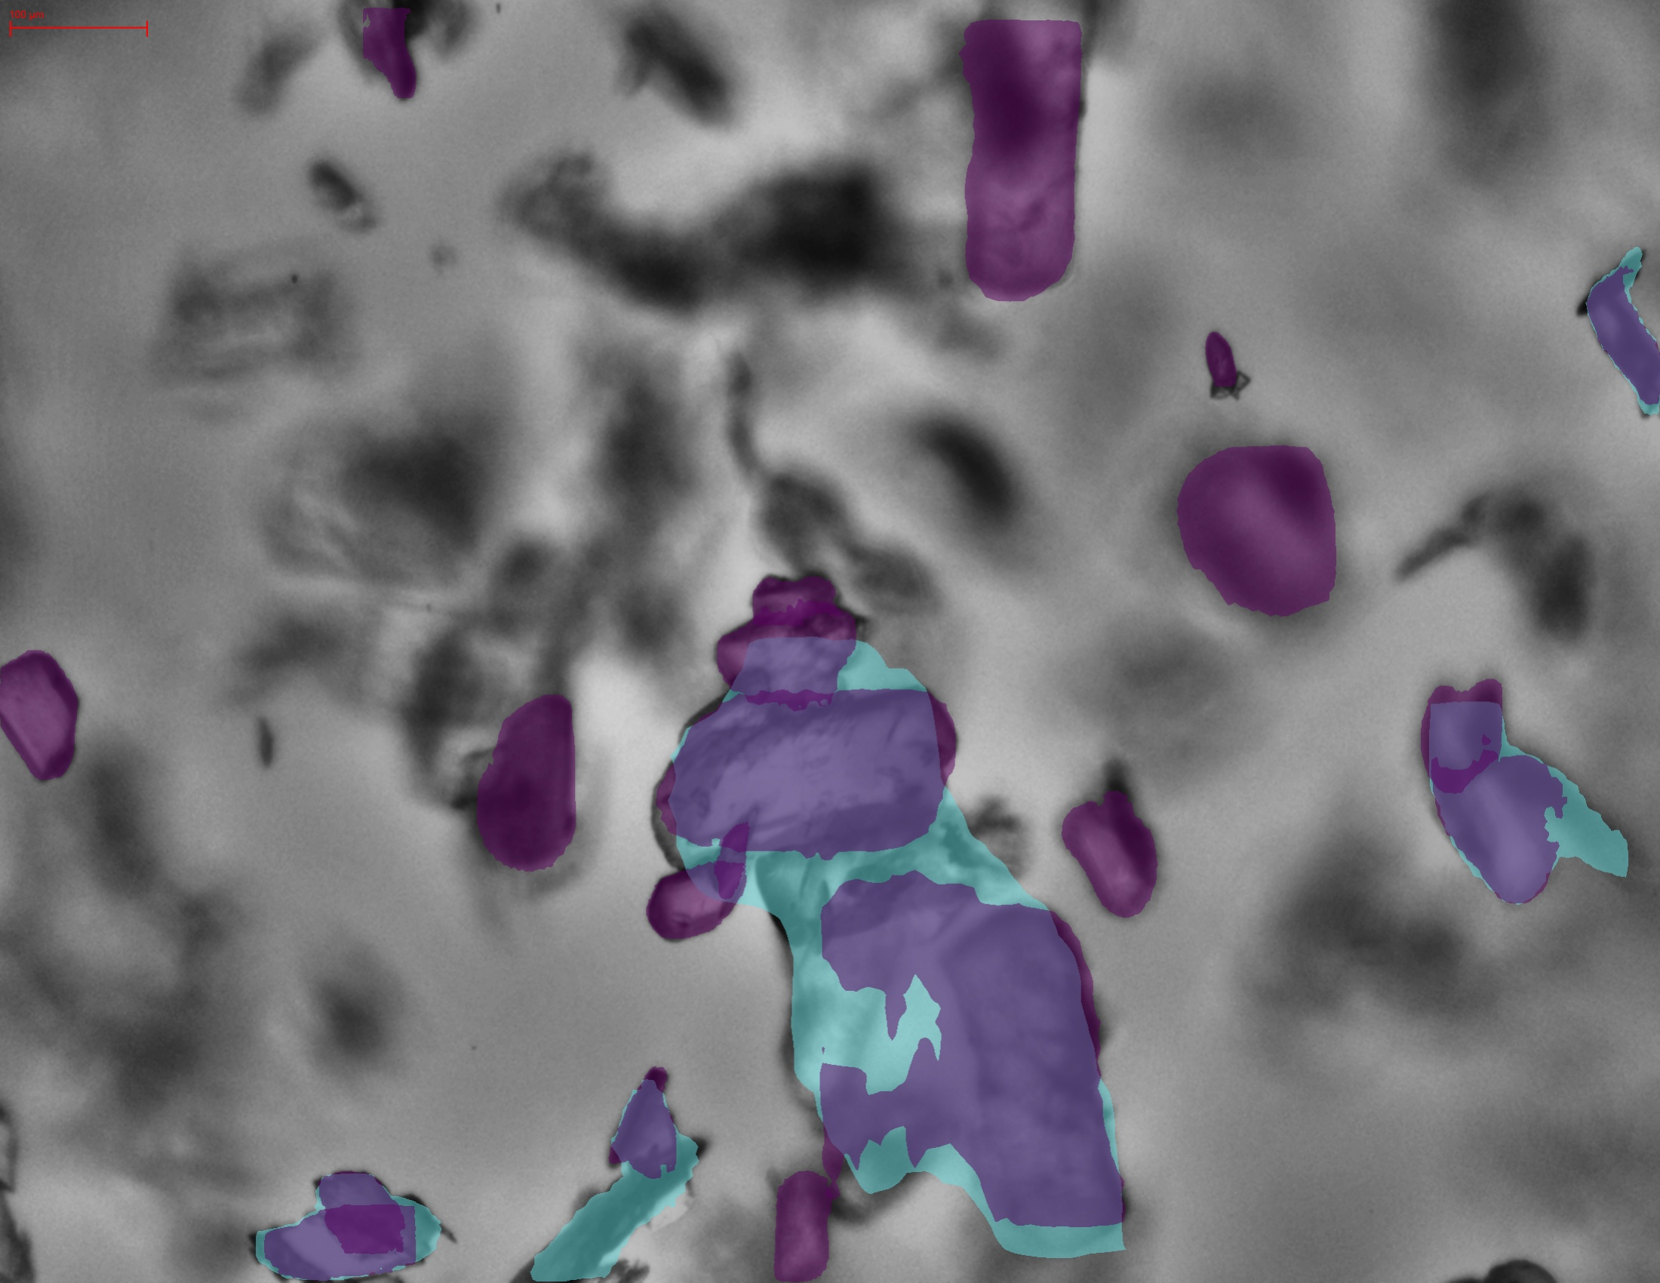
Notes:
在NLP的各项任务中，类似于BERT的语言模型其实可以看作是一种增强型的“Word Embedding”，BERT提取语句序列数据的特征之后输出高维编码向量，其中蕴含了一句话的诸类信息特征，包括Sentence Level Feature与Token Level Feature。Sentence Level Feature捕捉到的是一个句子的整体特征，而Token Level Feature捕捉到的分别是每一个Token的（局部）特征。为了进一步进行分类，往往在BERT后加上一个分类模型，最常见的分类模型就是全连接Linear层。

Slide 43
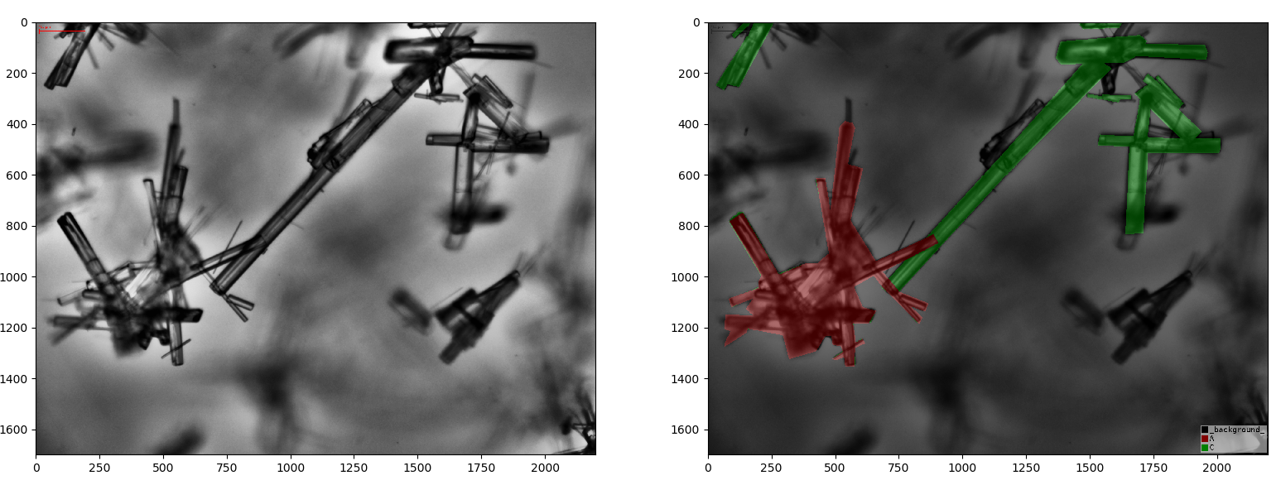
当前效果——分割任务效果
Performance——Segmentation
选取了若干图片展示，以下是原图以及标注可视化图
Notes:
在NLP的各项任务中，类似于BERT的语言模型其实可以看作是一种增强型的“Word Embedding”，BERT提取语句序列数据的特征之后输出高维编码向量，其中蕴含了一句话的诸类信息特征，包括Sentence Level Feature与Token Level Feature。Sentence Level Feature捕捉到的是一个句子的整体特征，而Token Level Feature捕捉到的分别是每一个Token的（局部）特征。为了进一步进行分类，往往在BERT后加上一个分类模型，最常见的分类模型就是全连接Linear层。

Slide 44
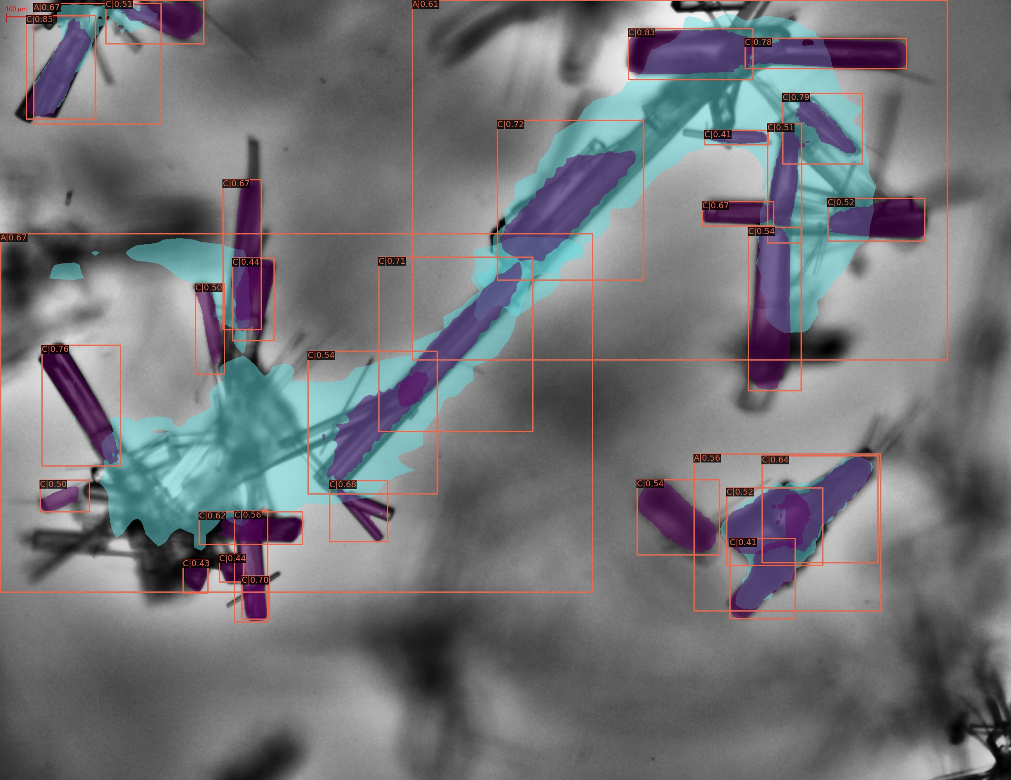
Notes:
在NLP的各项任务中，类似于BERT的语言模型其实可以看作是一种增强型的“Word Embedding”，BERT提取语句序列数据的特征之后输出高维编码向量，其中蕴含了一句话的诸类信息特征，包括Sentence Level Feature与Token Level Feature。Sentence Level Feature捕捉到的是一个句子的整体特征，而Token Level Feature捕捉到的分别是每一个Token的（局部）特征。为了进一步进行分类，往往在BERT后加上一个分类模型，最常见的分类模型就是全连接Linear层。

Slide 45
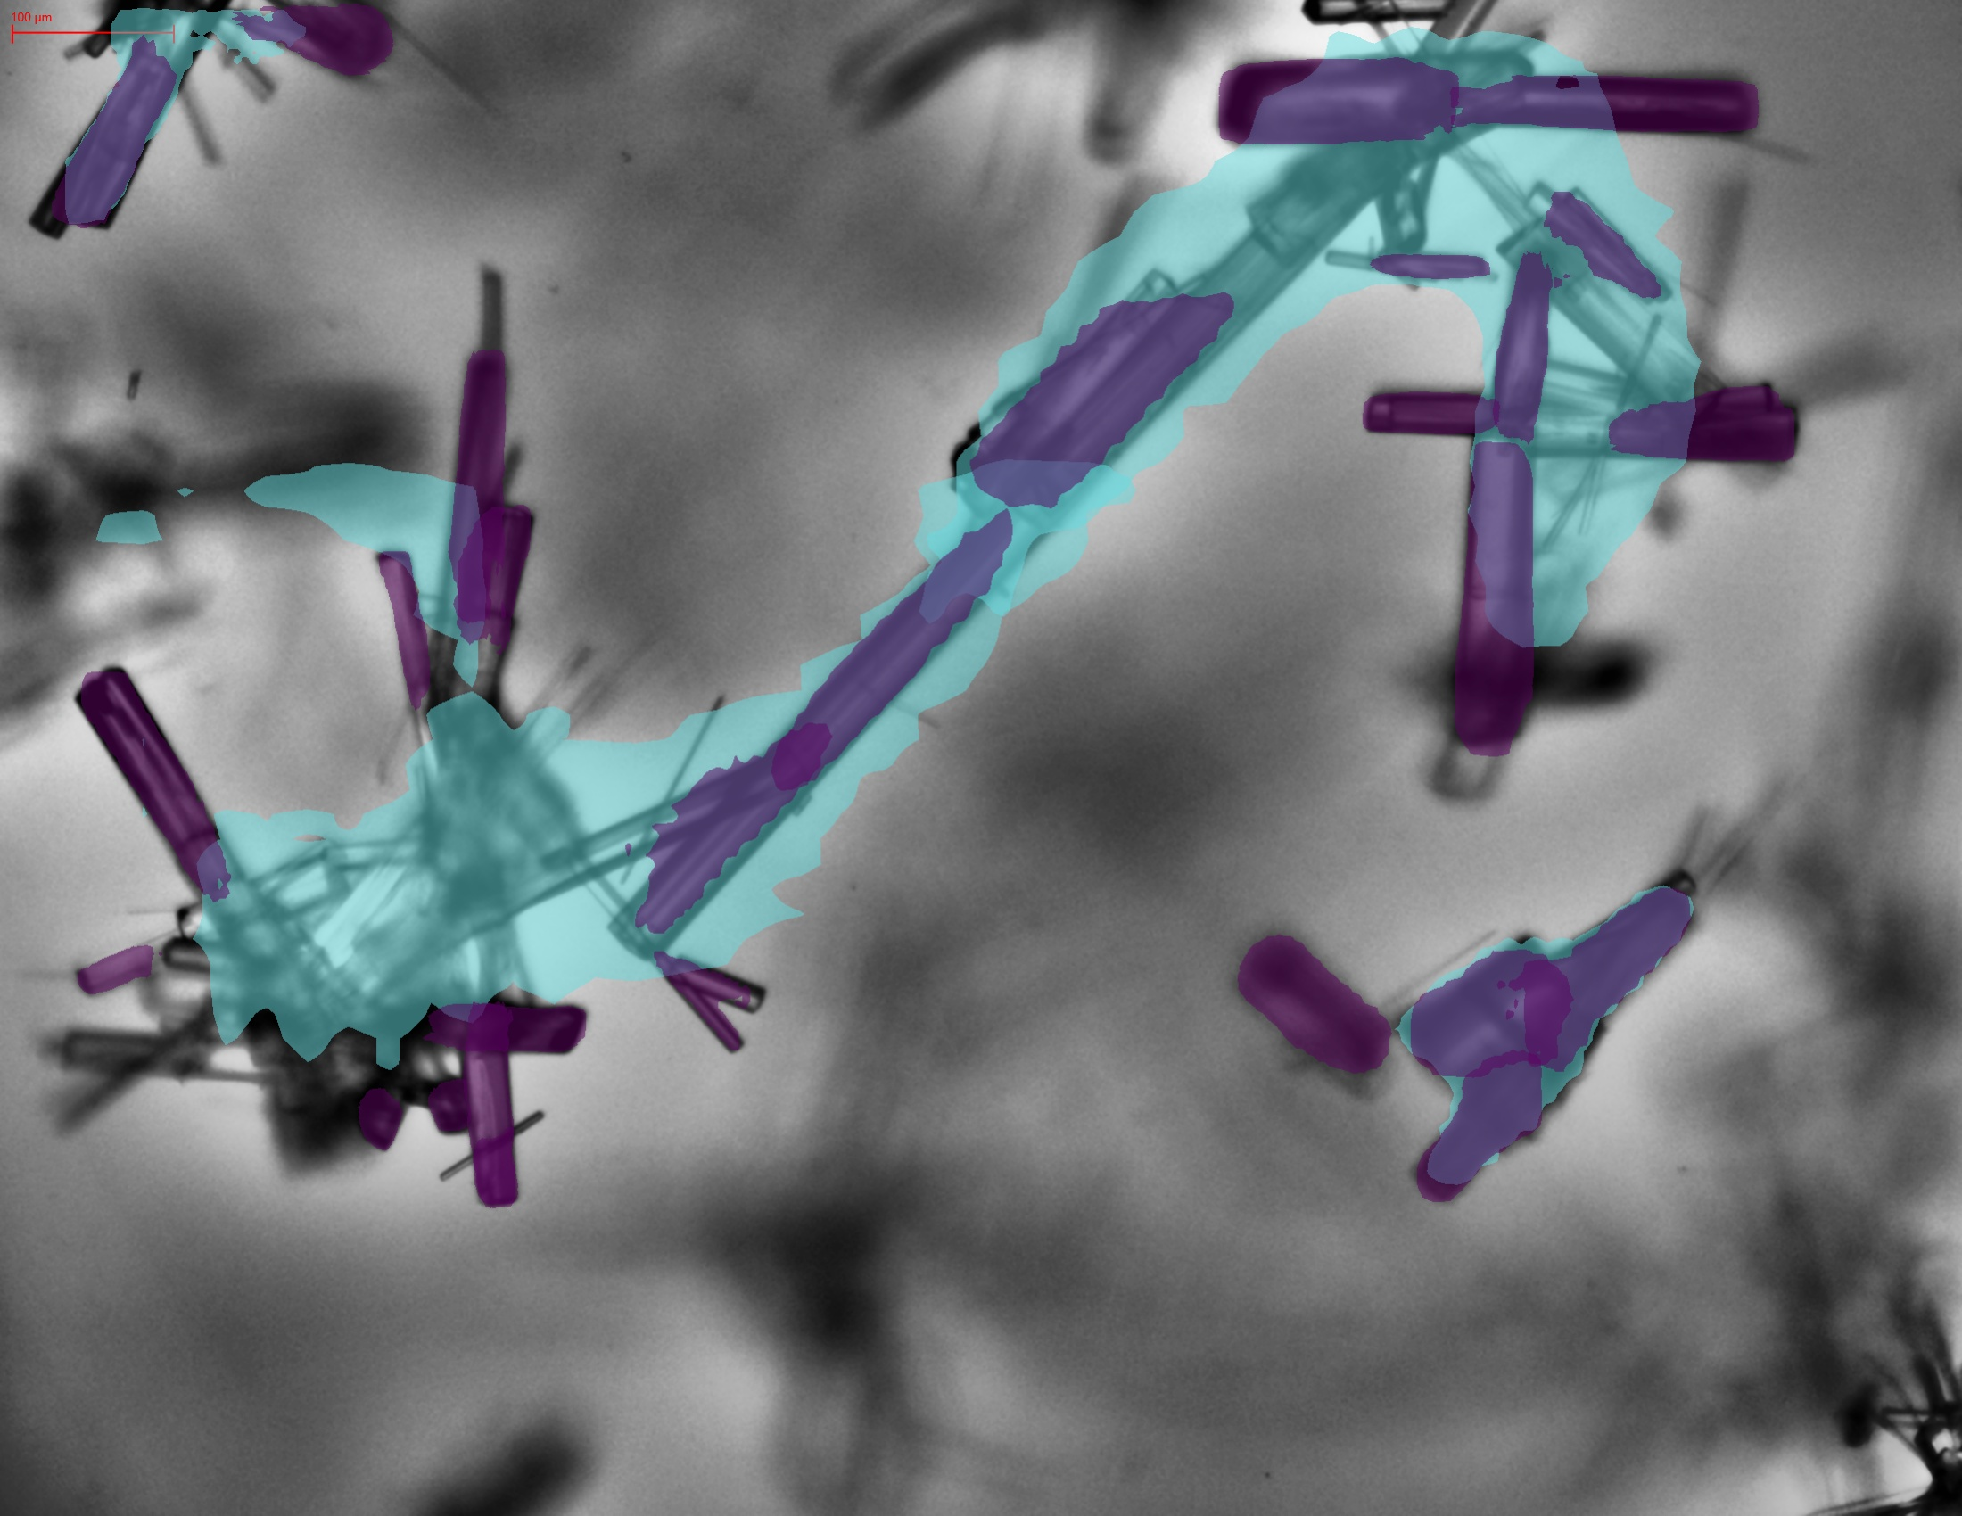
Notes:
在NLP的各项任务中，类似于BERT的语言模型其实可以看作是一种增强型的“Word Embedding”，BERT提取语句序列数据的特征之后输出高维编码向量，其中蕴含了一句话的诸类信息特征，包括Sentence Level Feature与Token Level Feature。Sentence Level Feature捕捉到的是一个句子的整体特征，而Token Level Feature捕捉到的分别是每一个Token的（局部）特征。为了进一步进行分类，往往在BERT后加上一个分类模型，最常见的分类模型就是全连接Linear层。

Slide 46
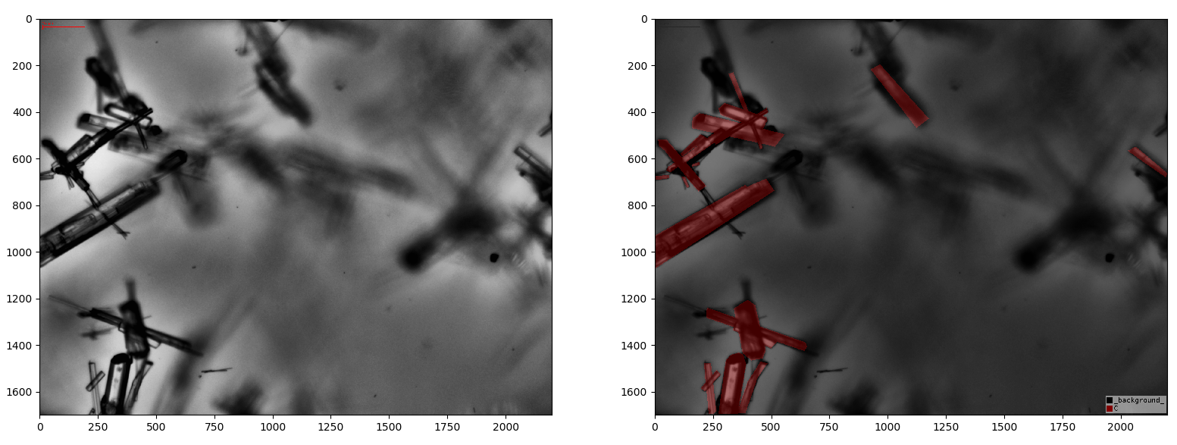
当前效果——分割任务效果
Performance——Segmentation
选取了若干图片展示，以下是原图以及标注可视化图
Notes:
在NLP的各项任务中，类似于BERT的语言模型其实可以看作是一种增强型的“Word Embedding”，BERT提取语句序列数据的特征之后输出高维编码向量，其中蕴含了一句话的诸类信息特征，包括Sentence Level Feature与Token Level Feature。Sentence Level Feature捕捉到的是一个句子的整体特征，而Token Level Feature捕捉到的分别是每一个Token的（局部）特征。为了进一步进行分类，往往在BERT后加上一个分类模型，最常见的分类模型就是全连接Linear层。

Slide 47
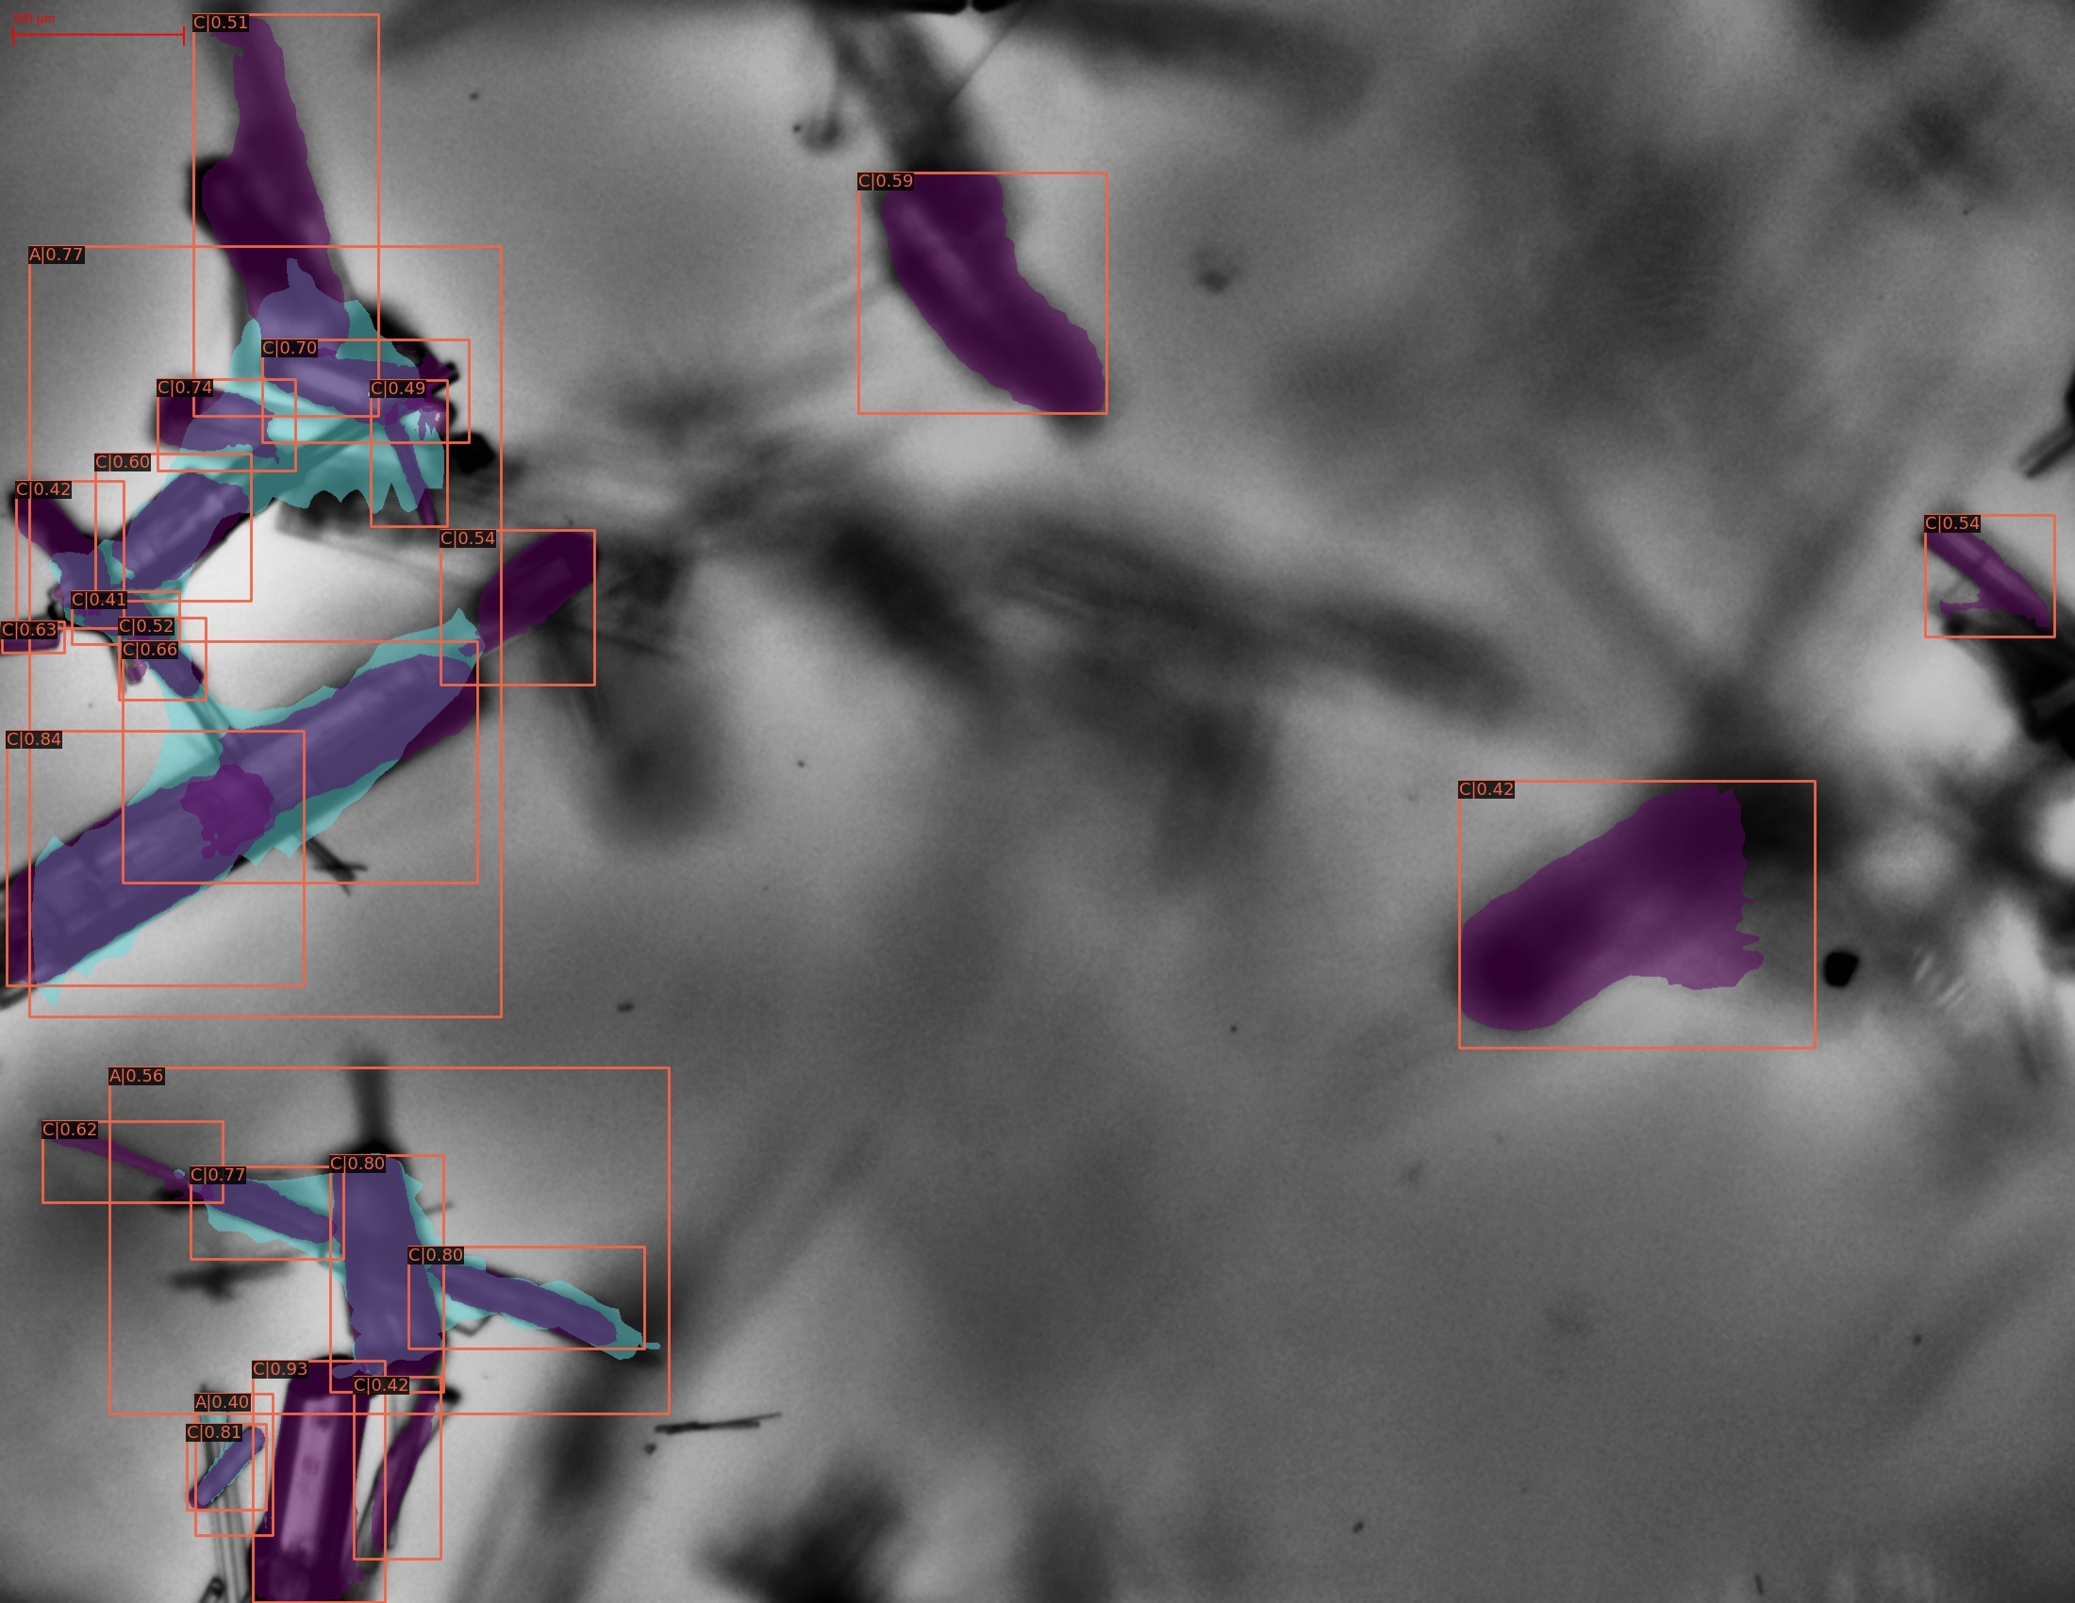
Notes:
在NLP的各项任务中，类似于BERT的语言模型其实可以看作是一种增强型的“Word Embedding”，BERT提取语句序列数据的特征之后输出高维编码向量，其中蕴含了一句话的诸类信息特征，包括Sentence Level Feature与Token Level Feature。Sentence Level Feature捕捉到的是一个句子的整体特征，而Token Level Feature捕捉到的分别是每一个Token的（局部）特征。为了进一步进行分类，往往在BERT后加上一个分类模型，最常见的分类模型就是全连接Linear层。

Slide 48
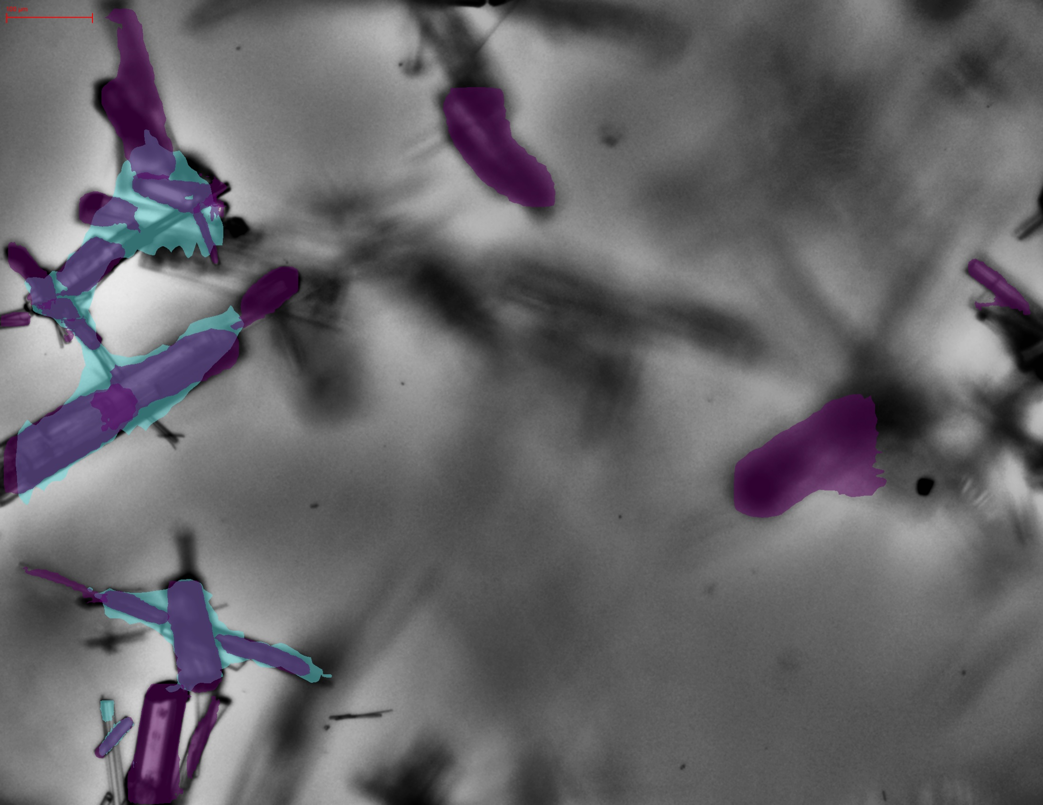
Notes:
在NLP的各项任务中，类似于BERT的语言模型其实可以看作是一种增强型的“Word Embedding”，BERT提取语句序列数据的特征之后输出高维编码向量，其中蕴含了一句话的诸类信息特征，包括Sentence Level Feature与Token Level Feature。Sentence Level Feature捕捉到的是一个句子的整体特征，而Token Level Feature捕捉到的分别是每一个Token的（局部）特征。为了进一步进行分类，往往在BERT后加上一个分类模型，最常见的分类模型就是全连接Linear层。

Slide 49
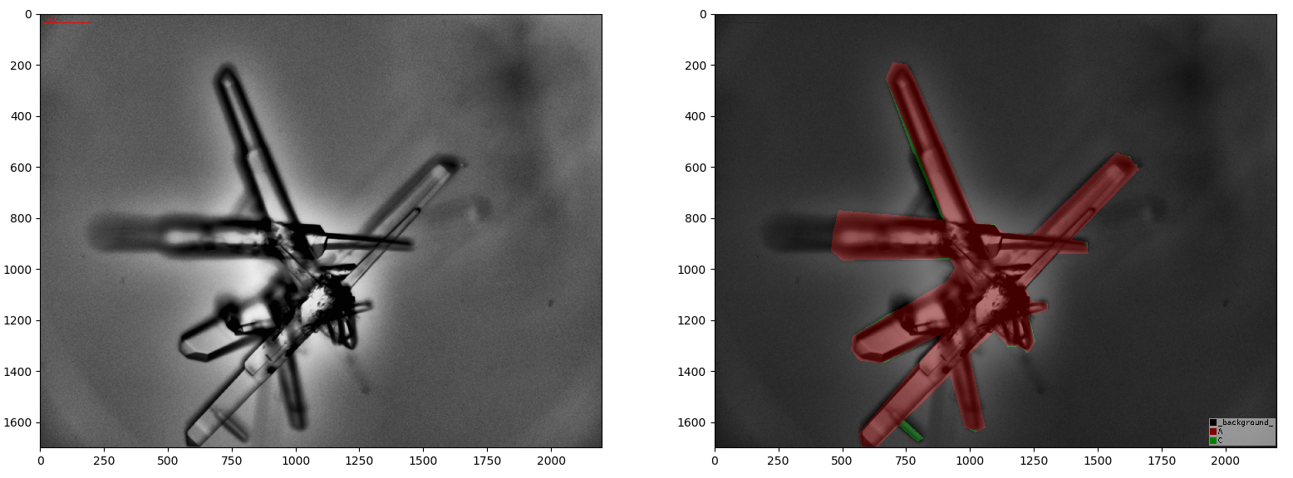
当前效果——分割任务效果
Performance——Segmentation
选取了若干图片展示，以下是原图以及标注可视化图
Notes:
在NLP的各项任务中，类似于BERT的语言模型其实可以看作是一种增强型的“Word Embedding”，BERT提取语句序列数据的特征之后输出高维编码向量，其中蕴含了一句话的诸类信息特征，包括Sentence Level Feature与Token Level Feature。Sentence Level Feature捕捉到的是一个句子的整体特征，而Token Level Feature捕捉到的分别是每一个Token的（局部）特征。为了进一步进行分类，往往在BERT后加上一个分类模型，最常见的分类模型就是全连接Linear层。

Slide 50
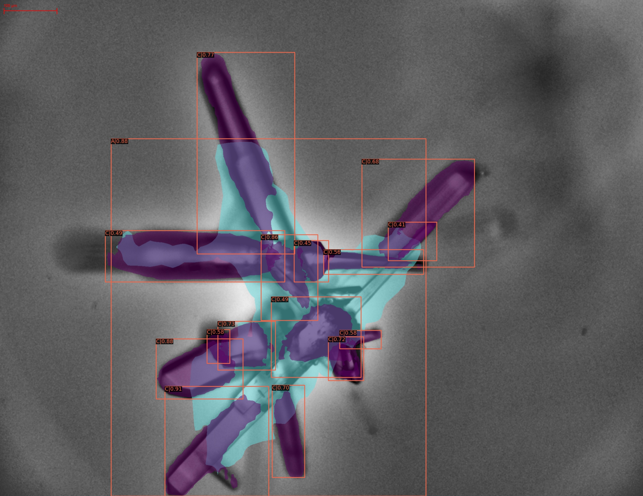
Notes:
在NLP的各项任务中，类似于BERT的语言模型其实可以看作是一种增强型的“Word Embedding”，BERT提取语句序列数据的特征之后输出高维编码向量，其中蕴含了一句话的诸类信息特征，包括Sentence Level Feature与Token Level Feature。Sentence Level Feature捕捉到的是一个句子的整体特征，而Token Level Feature捕捉到的分别是每一个Token的（局部）特征。为了进一步进行分类，往往在BERT后加上一个分类模型，最常见的分类模型就是全连接Linear层。

Slide 51
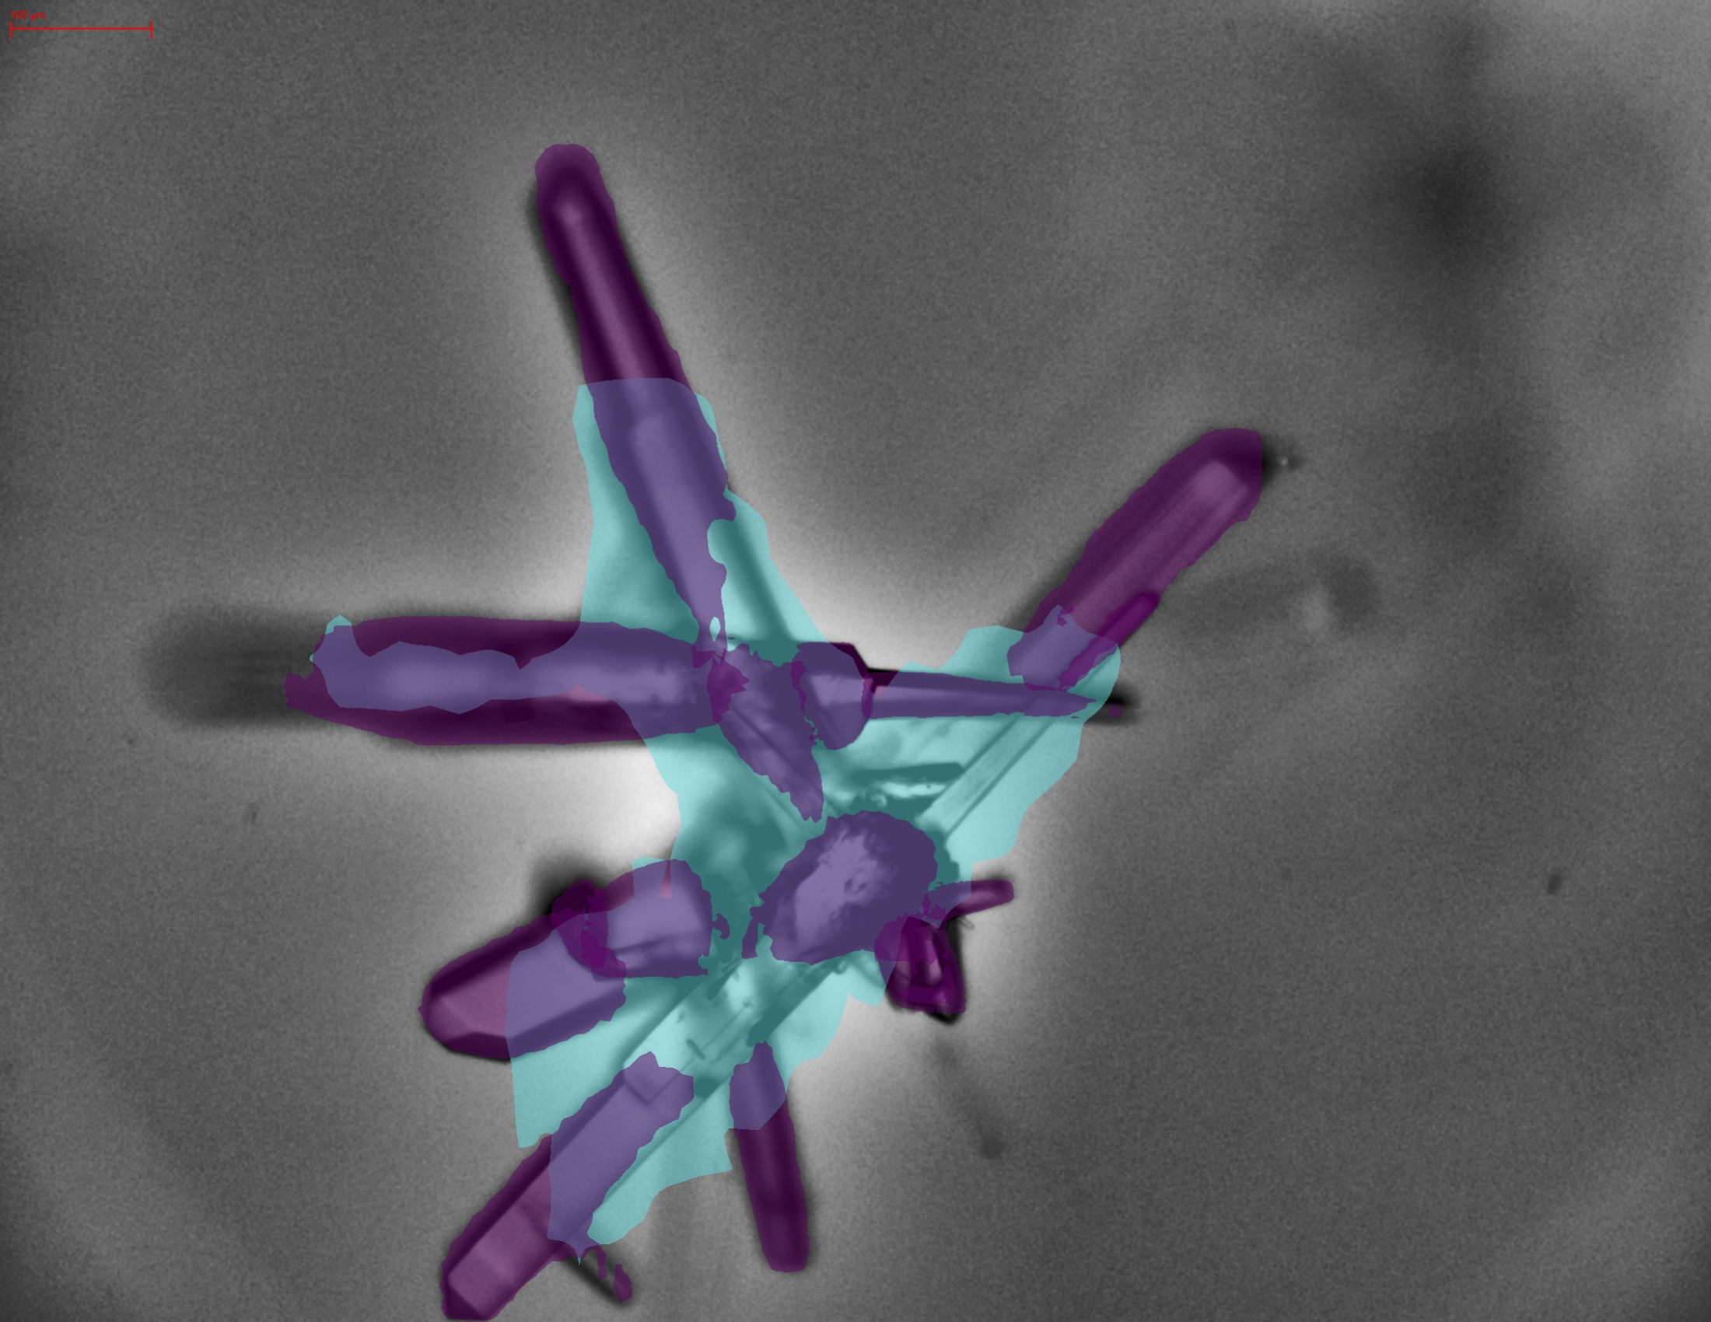
Notes:
在NLP的各项任务中，类似于BERT的语言模型其实可以看作是一种增强型的“Word Embedding”，BERT提取语句序列数据的特征之后输出高维编码向量，其中蕴含了一句话的诸类信息特征，包括Sentence Level Feature与Token Level Feature。Sentence Level Feature捕捉到的是一个句子的整体特征，而Token Level Feature捕捉到的分别是每一个Token的（局部）特征。为了进一步进行分类，往往在BERT后加上一个分类模型，最常见的分类模型就是全连接Linear层。

Slide 52
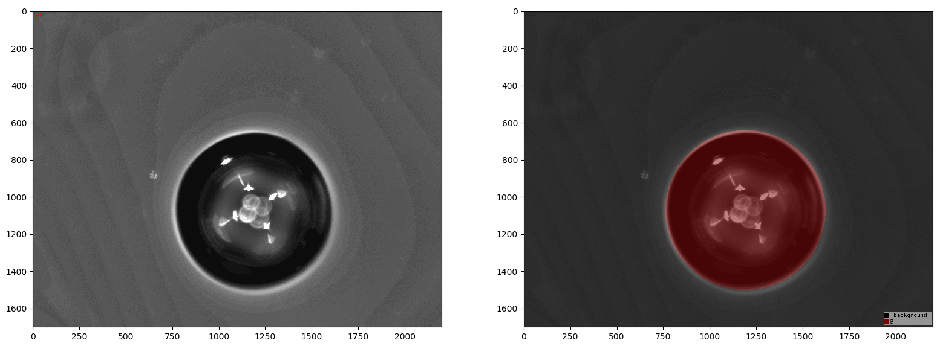
当前效果——分割任务效果
Performance——Segmentation
选取了若干图片展示，以下是原图以及标注可视化图
Notes:
在NLP的各项任务中，类似于BERT的语言模型其实可以看作是一种增强型的“Word Embedding”，BERT提取语句序列数据的特征之后输出高维编码向量，其中蕴含了一句话的诸类信息特征，包括Sentence Level Feature与Token Level Feature。Sentence Level Feature捕捉到的是一个句子的整体特征，而Token Level Feature捕捉到的分别是每一个Token的（局部）特征。为了进一步进行分类，往往在BERT后加上一个分类模型，最常见的分类模型就是全连接Linear层。

Slide 53
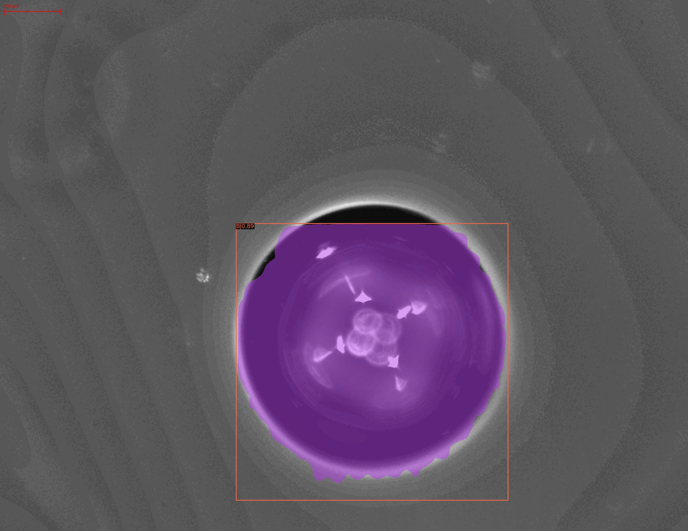
Notes:
在NLP的各项任务中，类似于BERT的语言模型其实可以看作是一种增强型的“Word Embedding”，BERT提取语句序列数据的特征之后输出高维编码向量，其中蕴含了一句话的诸类信息特征，包括Sentence Level Feature与Token Level Feature。Sentence Level Feature捕捉到的是一个句子的整体特征，而Token Level Feature捕捉到的分别是每一个Token的（局部）特征。为了进一步进行分类，往往在BERT后加上一个分类模型，最常见的分类模型就是全连接Linear层。

Slide 54
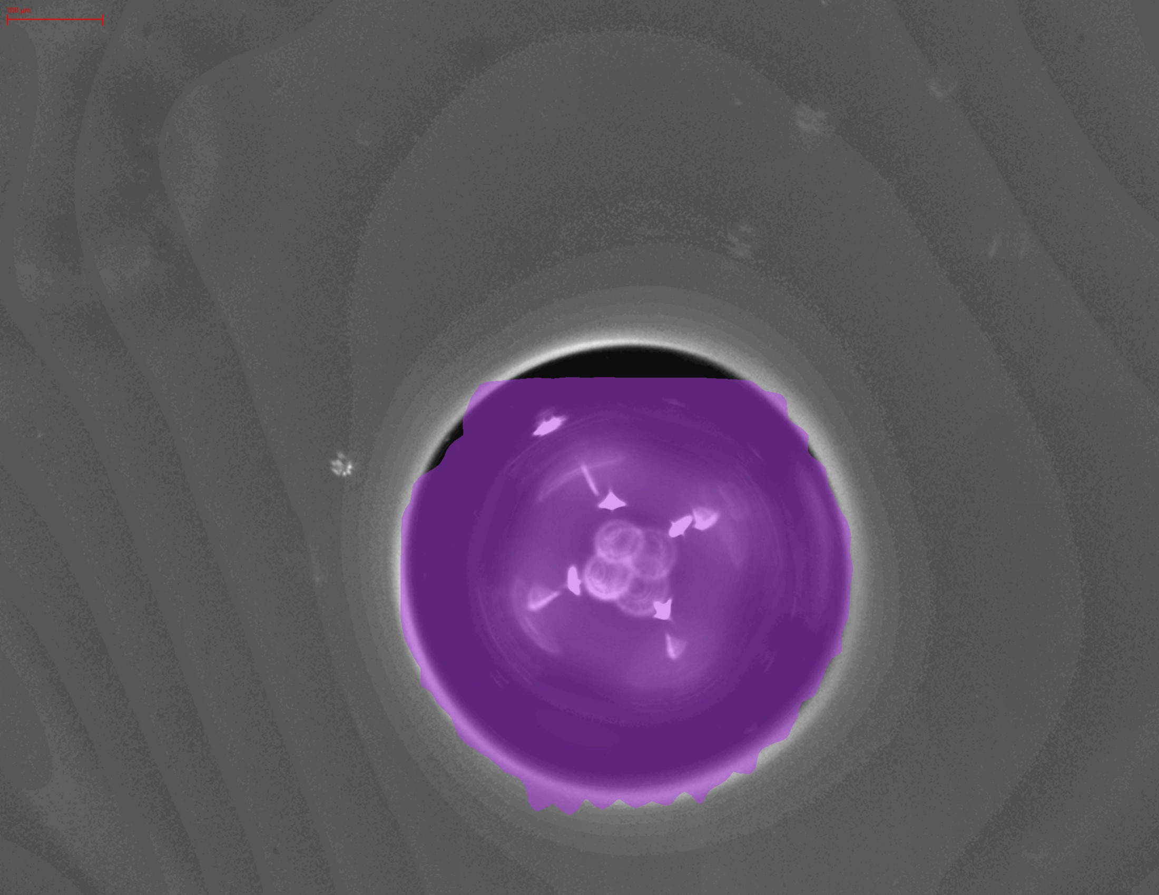
Notes:
在NLP的各项任务中，类似于BERT的语言模型其实可以看作是一种增强型的“Word Embedding”，BERT提取语句序列数据的特征之后输出高维编码向量，其中蕴含了一句话的诸类信息特征，包括Sentence Level Feature与Token Level Feature。Sentence Level Feature捕捉到的是一个句子的整体特征，而Token Level Feature捕捉到的分别是每一个Token的（局部）特征。为了进一步进行分类，往往在BERT后加上一个分类模型，最常见的分类模型就是全连接Linear层。

Slide 55
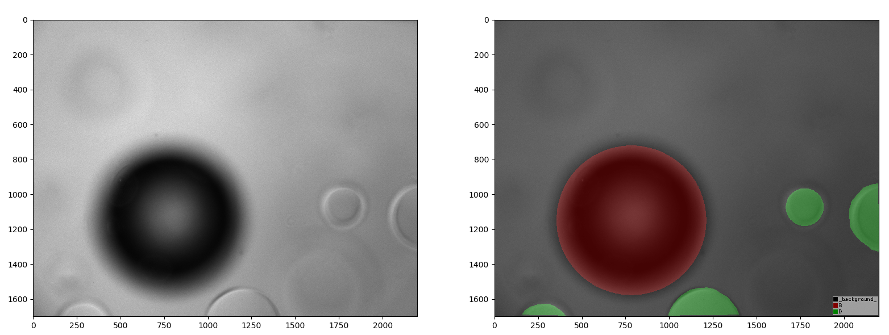
当前效果——分割任务效果
Performance——Segmentation
选取了若干图片展示，以下是原图以及标注可视化图
Notes:
在NLP的各项任务中，类似于BERT的语言模型其实可以看作是一种增强型的“Word Embedding”，BERT提取语句序列数据的特征之后输出高维编码向量，其中蕴含了一句话的诸类信息特征，包括Sentence Level Feature与Token Level Feature。Sentence Level Feature捕捉到的是一个句子的整体特征，而Token Level Feature捕捉到的分别是每一个Token的（局部）特征。为了进一步进行分类，往往在BERT后加上一个分类模型，最常见的分类模型就是全连接Linear层。

Slide 56

Notes:
在NLP的各项任务中，类似于BERT的语言模型其实可以看作是一种增强型的“Word Embedding”，BERT提取语句序列数据的特征之后输出高维编码向量，其中蕴含了一句话的诸类信息特征，包括Sentence Level Feature与Token Level Feature。Sentence Level Feature捕捉到的是一个句子的整体特征，而Token Level Feature捕捉到的分别是每一个Token的（局部）特征。为了进一步进行分类，往往在BERT后加上一个分类模型，最常见的分类模型就是全连接Linear层。

Slide 57

Notes:
在NLP的各项任务中，类似于BERT的语言模型其实可以看作是一种增强型的“Word Embedding”，BERT提取语句序列数据的特征之后输出高维编码向量，其中蕴含了一句话的诸类信息特征，包括Sentence Level Feature与Token Level Feature。Sentence Level Feature捕捉到的是一个句子的整体特征，而Token Level Feature捕捉到的分别是每一个Token的（局部）特征。为了进一步进行分类，往往在BERT后加上一个分类模型，最常见的分类模型就是全连接Linear层。

Slide 58
03
渐进式标注
Auto Annotation

Slide 59
渐进式标注
Auto Annotation
将待标注图片放在某文件夹下，然后执行python auto_annotation.py --dir_path ./TEST
等待程序执行结束（一般需要较长时间），将自动生成各图片的标注.json文件，然后执行labelme xxx.jpg -O xxx.json即可继续标注

Slide 60

渐进式标注
Auto Annotation

Slide 61

渐进式标注
Auto Annotation

Slide 62

渐进式标注
Auto Annotation
将模型输出的结果进行转换格式，对于每一个输出的预测框，将其进行灰度处理：

Slide 63

渐进式标注
Auto Annotation
利用Opencv的findContours函数找出边界点，并画出边界

Slide 64
渐进式标注
Auto Annotation
输出的边界点一般有1k多个，平均采样10个点进行保存

Slide 65
04
相关文件说明
Related File Introduction

Slide 66
相关文件说明——detect.py
Related File Introduction——detect.py
单张图片检测入口文件，下面是参数介绍：
--config_file：模型配置文件路径
默认值："./mmdetection/configs/mask_rcnn_r50_caffe_fpn_mstrain-poly_1xSF.py"
一般不作修改
--checkpoint_file：模型权重文件路径
默认值："./mmdetection/work_dirs/mask_rcnn_r50_caffe_fpn_mstrain-poly_1xSF/latest.pth"
一般不作修改

Slide 67
相关文件说明——detect.py
Related File Introduction——detect.py
--img_file：待检测图片路径
需要手动指定
--out_file：输出的检测图片路径
默认值：./c5.jpg
可根据需要修改

Slide 68
相关文件说明——detect.py
Related File Introduction——detect.py
--score_thre：置信度阈值
默认值：0.4
可根据需要修改
--nms_thre：nms阈值
默认值：0.3
可根据需要修改

Slide 69
相关文件说明——detect.py
Related File Introduction——detect.py
A
NMS = B / （A + B + C）
B
C

Slide 70
相关文件说明——detect.py
Related File Introduction——detect.py
--gpu_id：GPU代号
默认值：0
可根据需要修改

Slide 71

相关文件说明——detect.py
Related File Introduction——detect.py
单张图片检测示例：python detect.py --img_file ./val/IMG_511.png --out_file ./out.jpg

Slide 72
相关文件说明——ana.py
Related File Introduction——ana.py
晶体分析入口文件，下面是参数介绍：
--img_file：待分析图片路径
需要手动指定
--out_file：输出的检测图片路径
默认值：./ellipse.png
可根据需要修改

Slide 73
相关文件说明——ana.py
Related File Introduction——ana.py
--result_file：detect.py文件生成的result.npy文件路径
默认值：./result.npy
一般不作修改
--scale：比例尺（单个像素点所对应的长度，单位微米）
默认值：5 / 9
可根据需要修改

Slide 74
相关文件说明——ana.py
Related File Introduction——ana.py
晶体分析示例：
先执行：python detect.py --img_file ./val/IMG_511.png --out_file ./out.jpg
再执行：python ana.py --img_file ./val/IMG_511.png

Slide 75

相关文件说明——ana.py
Related File Introduction——ana.py

Slide 76

相关文件说明——ana.py
Related File Introduction——ana.py

Slide 77
相关文件说明——auto_annotation.py
Related File Introduction——auto_annotation.py
自动标注入口文件，下面是参数介绍：
--dir_path：待标注图片文件夹
需要手动指定

Slide 78
相关文件说明——auto_annotation.py
Related File Introduction——auto_annotation.py
--score_thre：置信度阈值
默认值：0.4
可根据需要修改
--nms_thre：nms阈值
默认值：0.3
可根据需要修改

Slide 79
相关文件说明——auto_annotation.py
Related File Introduction——auto_annotation.py
自动标注示例：
批量图片自动标注：python auto_annotation.py --dir_path ./TEST
执行完上述命令后，生成的标注.json都在文件夹下，此时可通过如下命令打开Labelme进行渐进式标注：
labelme xxx.jpg -O xxx.json

Slide 80
相关文件说明——auto_annotation.py
Related File Introduction——auto_annotation.py

Slide 81
相关文件说明——auto_annotation.py
Related File Introduction——auto_annotation.py

Slide 82
相关文件说明——count.py
Related File Introduction——count.py
计数文件，下面是参数介绍：
--dir_path：待计数图片文件夹
需要手动指定

Slide 83

相关文件说明——count.py
Related File Introduction——count.py
示例：python count.py –dir_path ./first_datset

Slide 84
THANK YOU

